Slide 1
力学与仿真

Slide 2
实时动画中的仿真技术
特点：对速度要求高，但对精度要求低
刚体仿真：模拟惯性,包括平动惯性和转动惯性
弹性体仿真：使用质点-弹簧模型简化物体，其中质点用来体现惯性，弹簧用来体现弹性
流体仿真：使用一套粒子模拟流体微团，粒子的加速度特性体现流体的惯性，粒子之间的相互作用体现流体的粘性
这些技术只适用于实时动画渲染，精度达不到工业软件的需求

Slide 3
质点绕定轴的转动
ω
a
r
v
质点的线速度：v = ω×r
质点的向心加速度：
a = ω×v = ω×(ω×r) = (ω·r)ω – (ω·ω)r

Slide 4
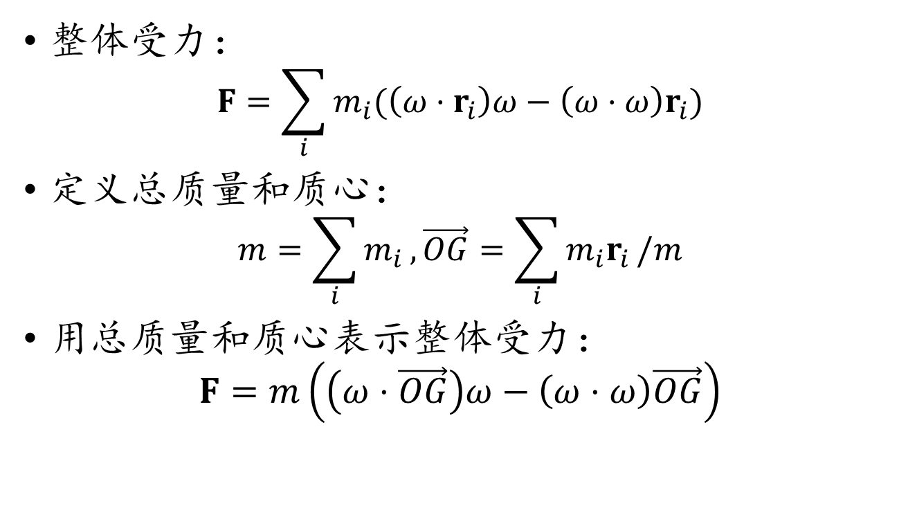
质点组绕定轴转动
整体受力：
$$F=\sum_{i}{m_{i}(\left(ω⋅r_{i}\right)ω−\left(ω⋅ω\right)r_{i})}$$
定义总质量和质心：
$$m=\sum_{i}{m_{i}}, \vec{OG}=\sum_{i}{m_{i}r_{i}}/m$$
用总质量和质心表示整体受力：
$$F=m\left(\left(ω⋅\vec{OG}\right)ω−\left(ω⋅ω\right)\vec{OG}\right)$$

Slide 5
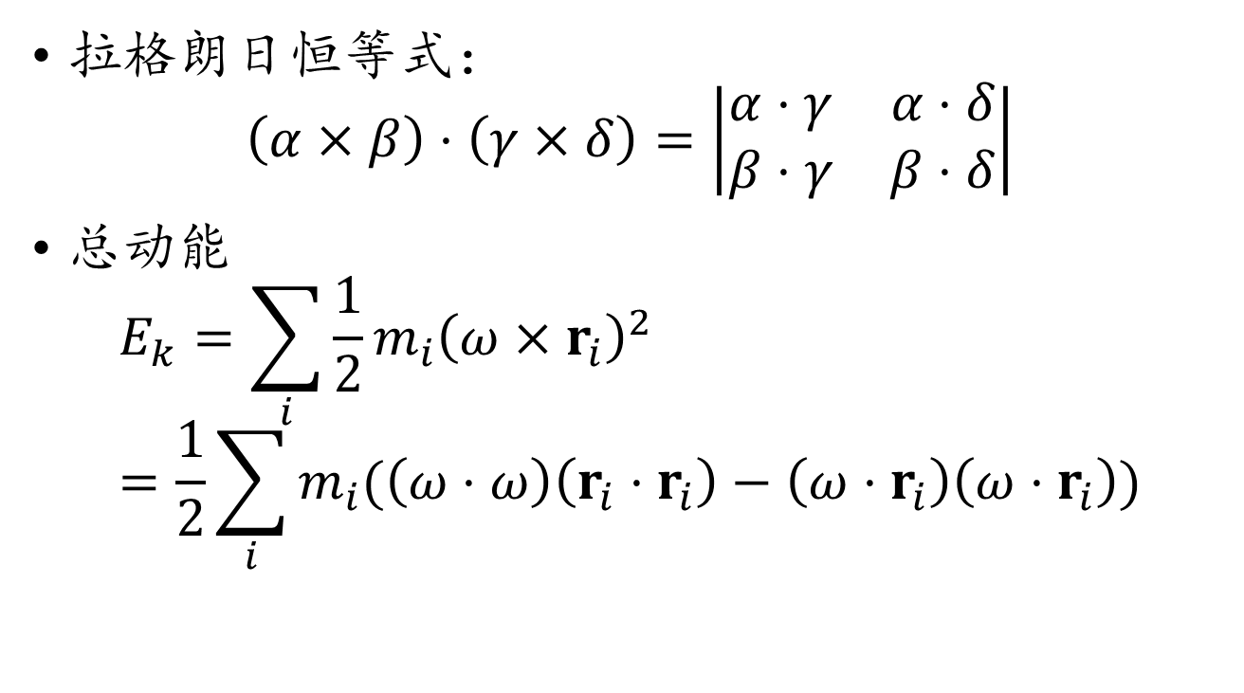
质点组绕定轴转动
拉格朗日恒等式：
$$\left(α×β\right)⋅\left(γ×δ\right)=\left|\begin{matrix}α⋅γ & α⋅δ \\ β⋅γ & β⋅δ\end{matrix}\right|$$
总动能
$$E_{k}=\sum_{i}{\frac{1}{2}m_{i}{\left(ω×r_{i}\right)}^{2}}=\frac{1}{2}\sum_{i}{m_{i}(\left(ω⋅ω\right)\left(r_{i}⋅r_{i}\right)−\left(ω⋅r_{i}\right)\left(ω⋅r_{i}\right))}$$

Slide 6
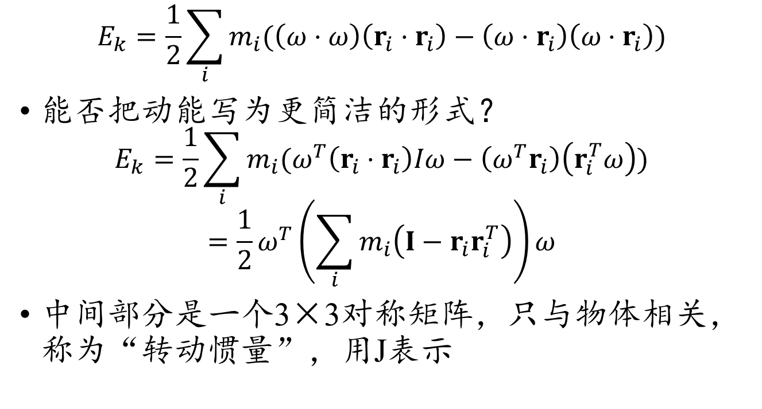
转动惯量的提取
$$E_{k}=\frac{1}{2}\sum_{i}{m_{i}(\left(ω⋅ω\right)\left(r_{i}⋅r_{i}\right)−\left(ω⋅r_{i}\right)\left(ω⋅r_{i}\right))}$$
能否把动能写为更简洁的形式？
$$E_{k}=\frac{1}{2}\sum_{i}{m_{i}(ω^{T}\left(r_{i}⋅r_{i}\right)Iω−\left(ω^{T}r_{i}\right)\left(r_{i}^{T}ω\right))}$$
$$=\frac{1}{2}ω^{T}\left(\sum_{i}{m_{i}\left(I−r_{i}r_{i}^{T}\right)}\right)ω$$
中间部分是一个3×3对称矩阵，只与物体相关，称为“转动惯量”，用J表示

Slide 7
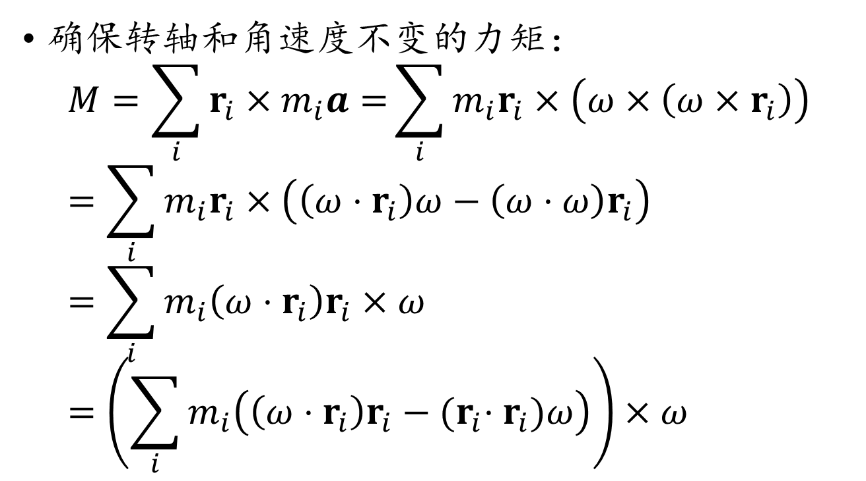
质点组稳定旋转的条件
确保转轴和角速度不变的力矩：
$$M=\sum_{i}{r_{i}×m_{i}a=}\sum_{i}{m_{i}r_{i}×\left(ω×\left(ω×r_{i}\right)\right)}=\sum_{i}{m_{i}r_{i}×\left(\left(ω⋅r_{i}\right)ω−\left(ω⋅ω\right)r_{i}\right)}=\sum_{i}{m_{i}\left(ω⋅r_{i}\right)r_{i}×ω}=\left(\sum_{i}{m_{i}\left(\left(ω⋅r_{i}\right)r_{i}−{(r}_{i}⋅r_{i})ω\right)}\right)×ω$$

Slide 8
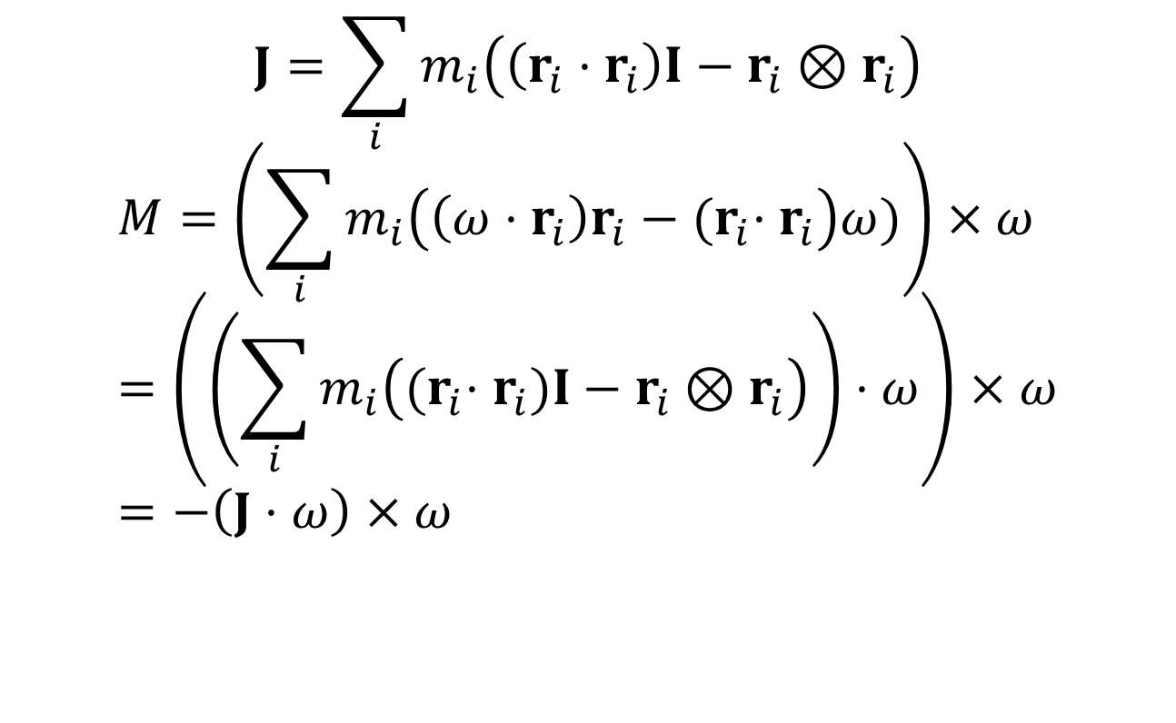
质点组稳定旋转的条件
$$J=\sum_{i}{m_{i}\left(\left(r_{i}⋅r_{i}\right)I−r_{i}⊗r_{i}\right)}$$
$$M=\left(\sum_{i}{m_{i}\left(\left(ω⋅r_{i}\right)r_{i}−{(r}_{i}⋅r_{i}\right)ω)}\right)×ω=\left(\left(\sum_{i}{m_{i}\left({(r}_{i}⋅r_{i})I−r_{i}⊗r_{i}\right)}\right)⋅ω\right)×ω=−\left(J⋅ω\right)×ω$$

Slide 9
质点组的主轴
M = – (J·ω)×ω
J是一个正定对称矩阵或二阶对称张量，它有三个正特征值和互相垂直的特征向量
当且仅当J·ω与ω平行，即ω沿着J的特征向量时，质点组可以在没有外力矩的作用下稳定旋转
J的特征向量称为J的主轴
如果物体的初角速度不沿着主轴，在没有外力矩的情况下，角速度会变化为对应最大特征值的主轴

Slide 10
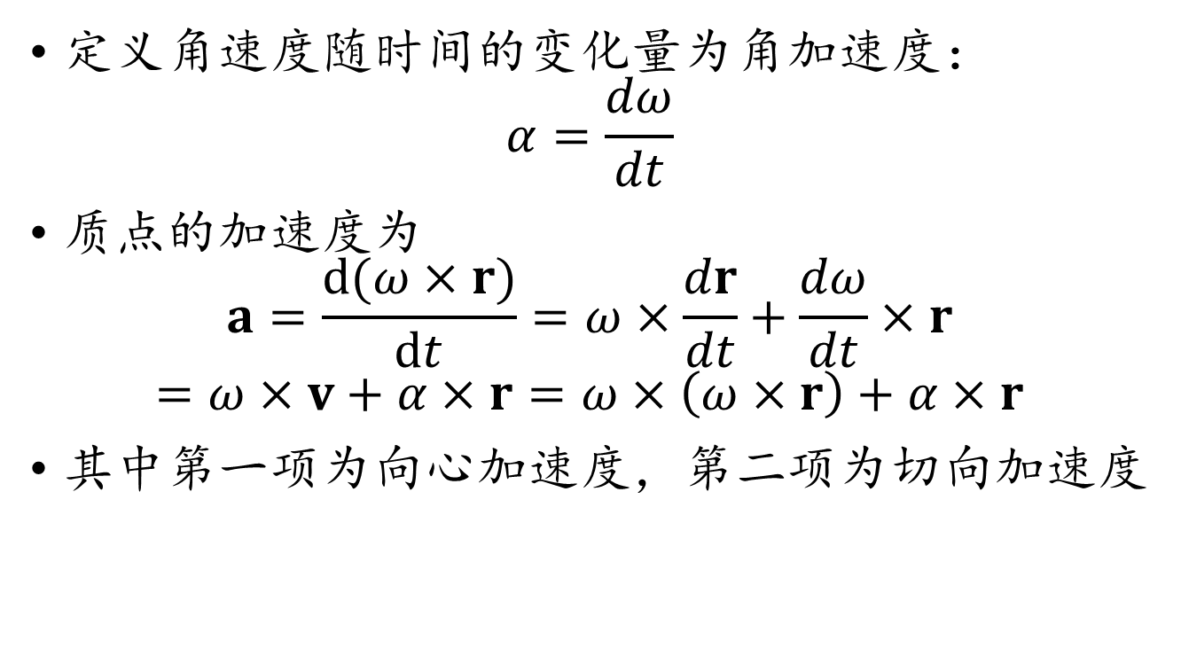
变速转动
定义角速度随时间的变化量为角加速度：
$$α=\frac{dω}{dt}$$
质点的加速度为
$$a=\frac{d(ω×r)}{dt}=ω×\frac{dr}{dt}+\frac{dω}{dt}×r$$
$$=ω×v+α×r=ω×\left(ω×r\right)+α×r$$
其中第一项为向心加速度，第二项为切向加速度

Slide 11
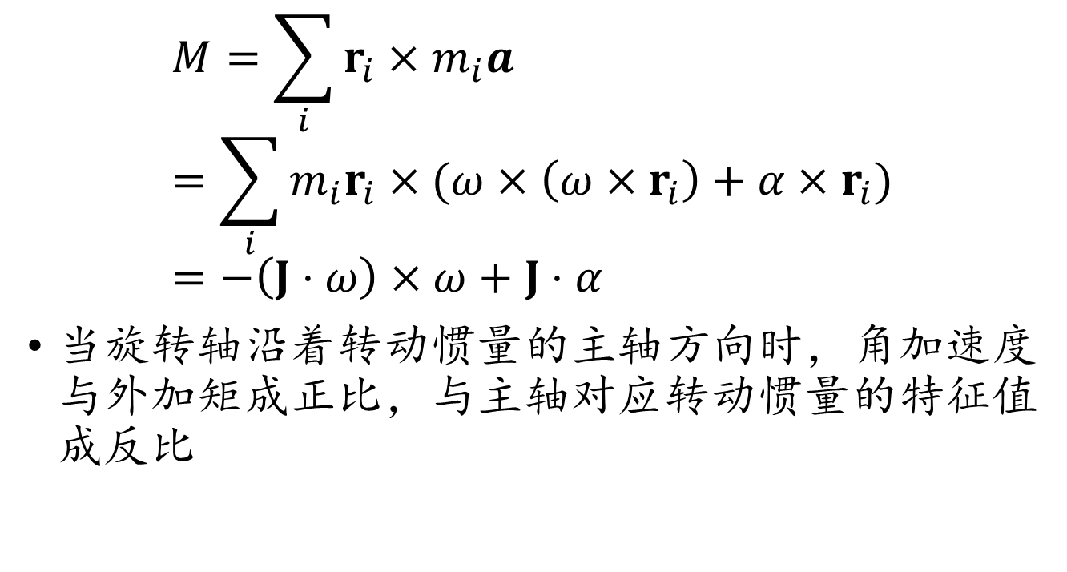
引起质点组变速运动的力矩
$$M=\sum_{i}{r_{i}×m_{i}a}=\sum_{i}{m_{i}r_{i}×(ω×\left(ω×r_{i}\right)+α×r_{i})}=−\left(J⋅ω\right)×ω+J⋅α$$
当旋转轴沿着转动惯量的主轴方向时，角加速度与外加矩成正比，与主轴对应转动惯量的特征值成反比

Slide 12
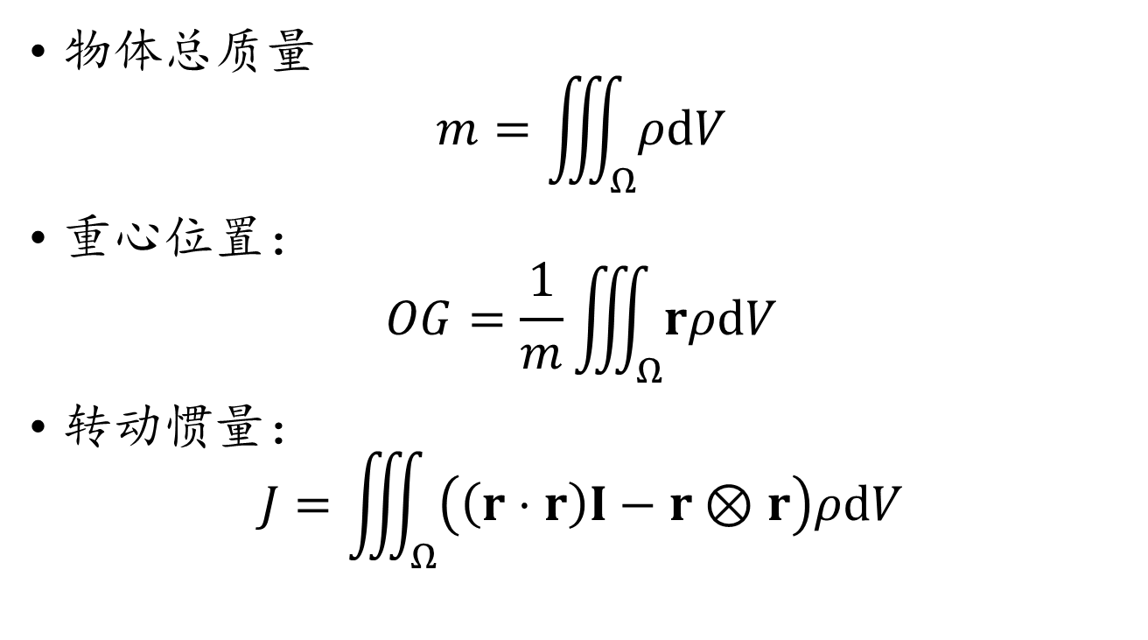
一般物体的转动惯量
物体总质量
$$m=\iiint_{Ω}^{ }{ρdV}$$
重心位置：
$$OG=\frac{1}{m}\iiint_{Ω}^{ }{rρdV}$$
转动惯量：
$$J=\iiint_{Ω}^{ }{\left(\left(r⋅r\right)I−r⊗r\right)ρdV}$$

Slide 13
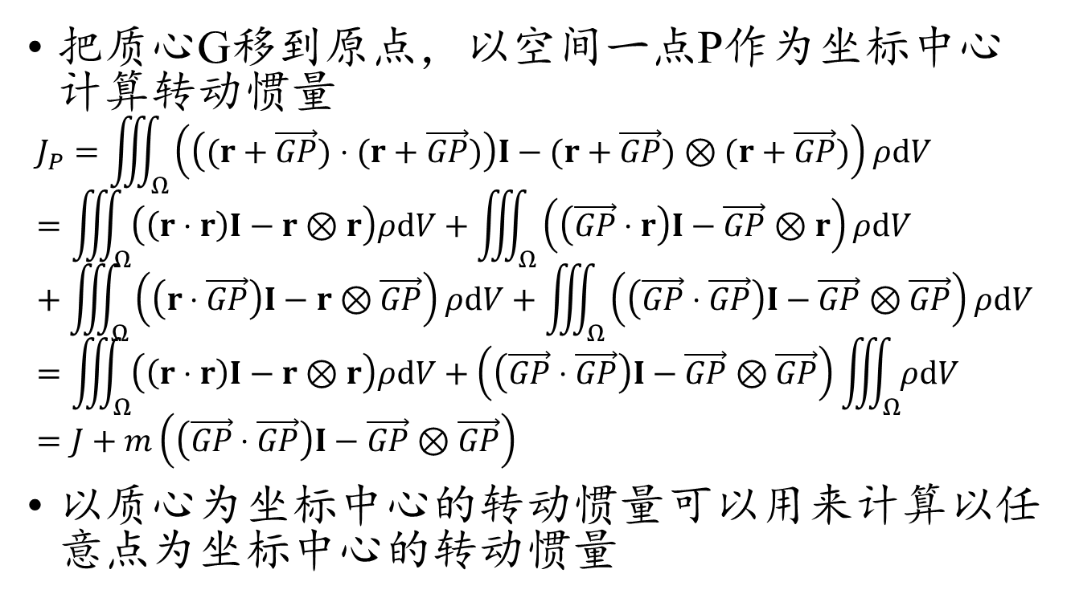
平行轴定理
把质心G移到原点，以空间一点P作为坐标中心计算转动惯量
$$J_{P}=\iiint_{Ω}^{ }{\left(\left((r+\vec{GP})⋅(r+\vec{GP})\right)I−(r+\vec{GP})⊗(r+\vec{GP})\right)ρdV}=\iiint_{Ω}^{ }{\left(\left(r⋅r\right)I−r⊗r\right)ρdV}+\iiint_{Ω}^{ }{\left(\left(\vec{GP}⋅r\right)I−\vec{GP}⊗r\right)ρdV}+\iiint_{Ω}^{ }{\left(\left(r⋅\vec{GP}\right)I−r⊗\vec{GP}\right)ρdV}+\iiint_{Ω}^{ }{\left(\left(\vec{GP}⋅\vec{GP}\right)I−\vec{GP}⊗\vec{GP}\right)ρdV}=\iiint_{Ω}^{ }{\left(\left(r⋅r\right)I−r⊗r\right)ρdV}+\left(\left(\vec{GP}⋅\vec{GP}\right)I−\vec{GP}⊗\vec{GP}\right)\iiint_{Ω}^{ }{ρdV}=J+m\left(\left(\vec{GP}⋅\vec{GP}\right)I−\vec{GP}⊗\vec{GP}\right)$$
以质心为坐标中心的转动惯量可以用来计算以任意点为坐标中心的转动惯量

Slide 14
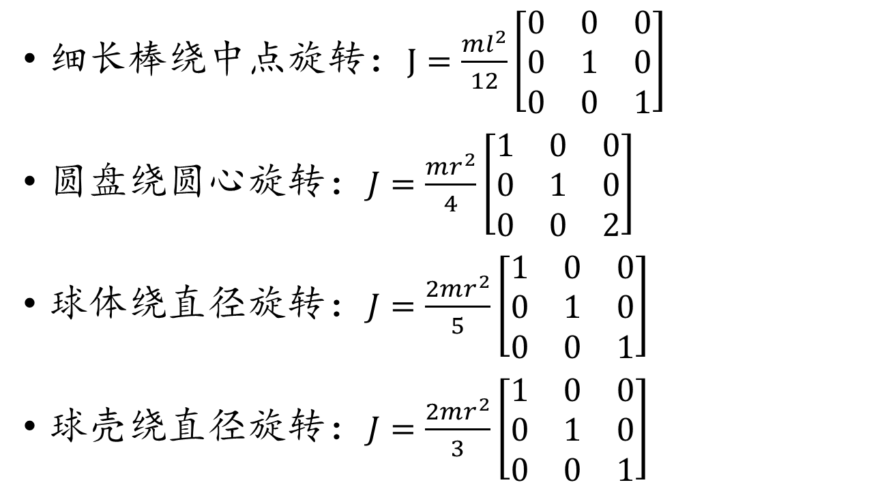
常见物体的转动惯量
细长棒绕中点旋转：$J=\frac{ml^{2}}{12}\left[\begin{matrix}0 & 0 & 0 \\ 0 & 1 & 0 \\ 0 & 0 & 1\end{matrix}\right]$
圆盘绕圆心旋转：$J=\frac{mr^{2}}{4}\left[\begin{matrix}1 & 0 & 0 \\ 0 & 1 & 0 \\ 0 & 0 & 2\end{matrix}\right]$
球体绕直径旋转：$J=\frac{2mr^{2}}{5}\left[\begin{matrix}1 & 0 & 0 \\ 0 & 1 & 0 \\ 0 & 0 & 1\end{matrix}\right]$
球壳绕直径旋转：$J=\frac{2mr^{2}}{3}\left[\begin{matrix}1 & 0 & 0 \\ 0 & 1 & 0 \\ 0 & 0 & 1\end{matrix}\right]$

Slide 15
质点-弹簧模型
构建均匀网络，质点分布在网格顶点，质点的质量和间距反映弹性材料的密度
网格的边构成弹簧，弹簧的长度，间距和劲度系数反映弹性材料的弹性模量

Slide 16
粒子模型
平滑粒子流体动力学(Smoothed Particle Hydrodynamics)
方法特点：在空间中按一定密度放置粒子，把粒子视为质点，用粒子的相互作用模拟流体的性质
粒子之间相互作用的特征：距离越远，互相作用越小，用衰减函数模拟
应用：模拟流体，如水流，火焰
优势：速度快，无需网格生成

Slide 17
空间场及其分类
场的数学概念：分布在空间每一点的一种量
场的分类：
(a) 数量场：只有大小和正负，没有几何方向，每个位置只用一个数字可完整表示信息，如温度场，密度场，压强场
(b) 向量场：有大小和几何方向，每个位置要用多个数字组成数组才可以完整表示信息，如电磁场，重力场，速度场
(c) 张量场：有复杂的大小和几何方向信息，每个位置要用矩阵或多给数组才可以完整表示信息，如位移场，应力场，形变场，速度梯度场

Slide 18

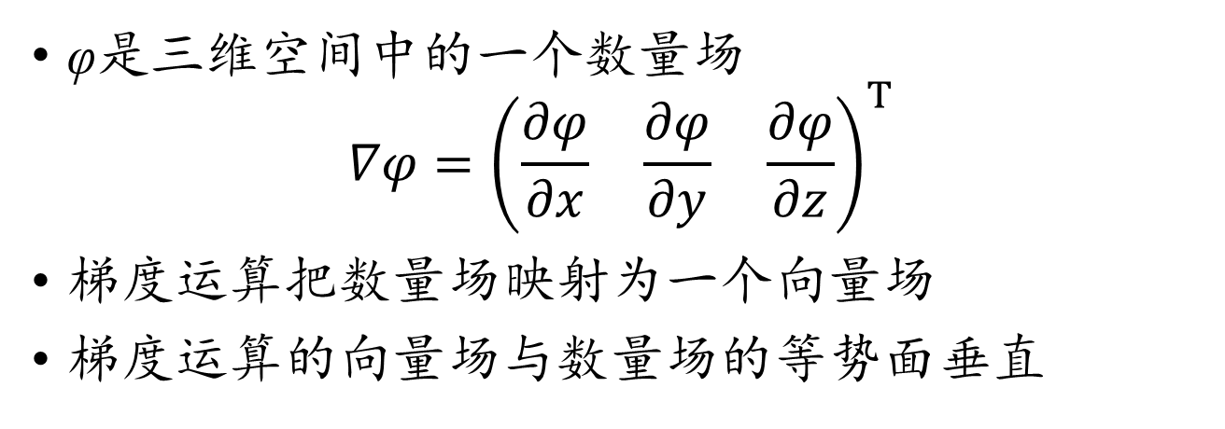
数量场的梯度运算
$$∇φ$$
φ是三维空间中的一个数量场
$$∇φ={\left(\begin{matrix}\frac{∂φ}{∂x} & \frac{∂φ}{∂y} & \frac{∂φ}{∂z}\end{matrix}\right)}^{T}$$
梯度运算把数量场映射为一个向量场
梯度运算的向量场与数量场的等势面垂直

Slide 19
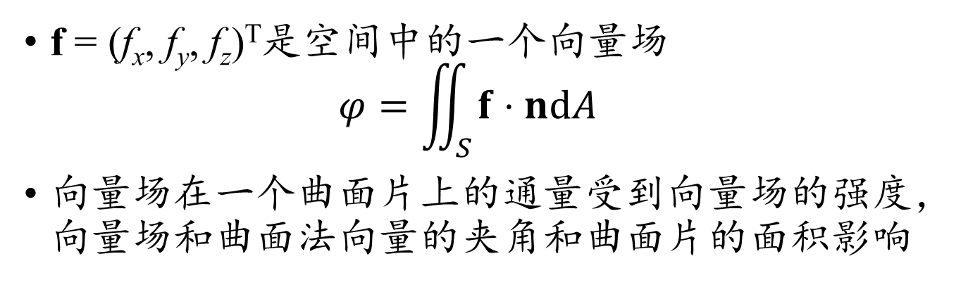
向量场的通量
f = (f_{x}, f_{y}, f_{z})^{T}是空间中的一个向量场
$$φ=\iint_{S}^{ }{f⋅ndA}$$
向量场在一个曲面片上的通量受到向量场的强度，向量场和曲面法向量的夹角和曲面片的面积影响

Slide 20
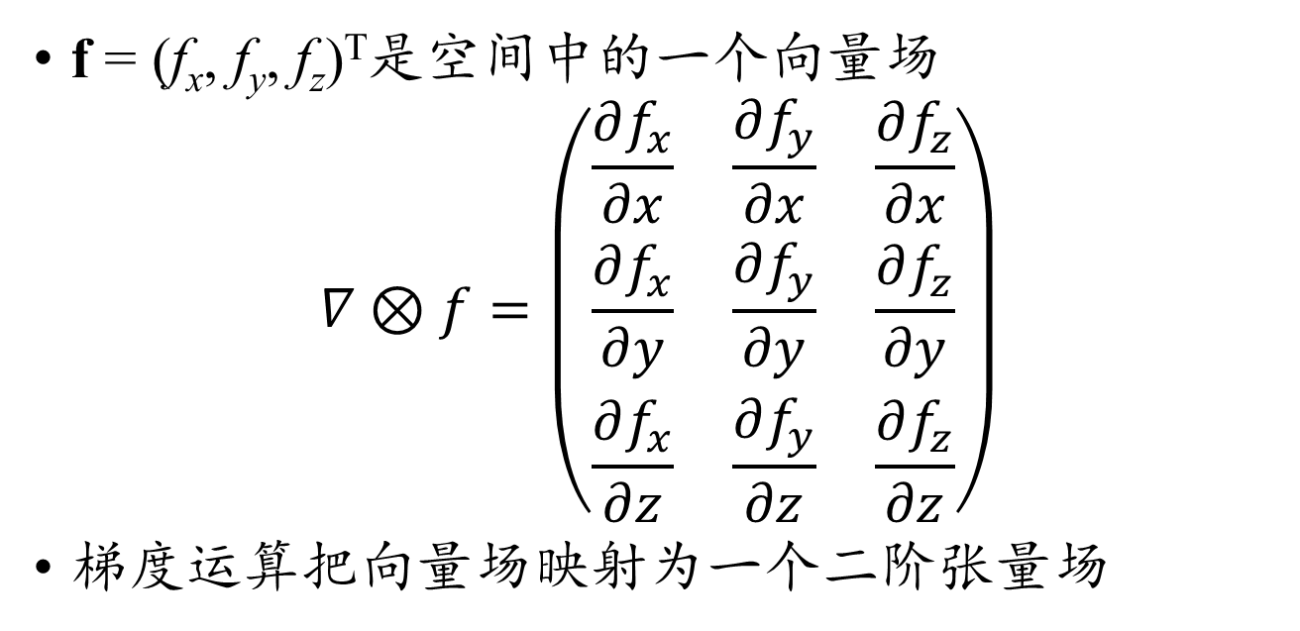
向量场的梯度运算
f = (f_{x}, f_{y}, f_{z})^{T}是空间中的一个向量场
$$∇⊗f=\left(\begin{matrix}\frac{∂f_{x}}{∂x} & \frac{∂f_{y}}{∂x} & \frac{∂f_{z}}{∂x} \\ \frac{∂f_{x}}{∂y} & \frac{∂f_{y}}{∂y} & \frac{∂f_{z}}{∂y} \\ \frac{∂f_{x}}{∂z} & \frac{∂f_{y}}{∂z} & \frac{∂f_{z}}{∂z}\end{matrix}\right)$$
梯度运算把向量场映射为一个二阶张量场

Slide 21
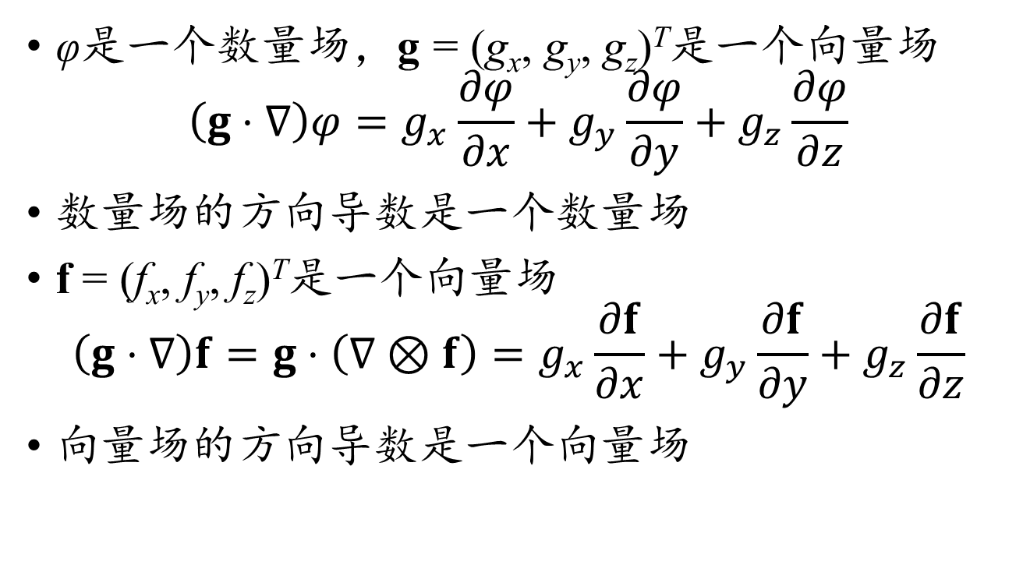
方向导数
φ是一个数量场，g = (g_{x}, g_{y}, g_{z})^{T}是一个向量场
$$\left(g⋅∇\right)φ=g_{x}\frac{∂φ}{∂x}+g_{y}\frac{∂φ}{∂y}+g_{z}\frac{∂φ}{∂z}$$
数量场的方向导数是一个数量场
f = (f_{x}, f_{y}, f_{z})^{T}是一个向量场
$$\left(g⋅∇\right)f=g⋅\left(∇⊗f\right)=g_{x}\frac{∂f}{∂x}+g_{y}\frac{∂f}{∂y}+g_{z}\frac{∂f}{∂z}$$
向量场的方向导数是一个向量场

Slide 22
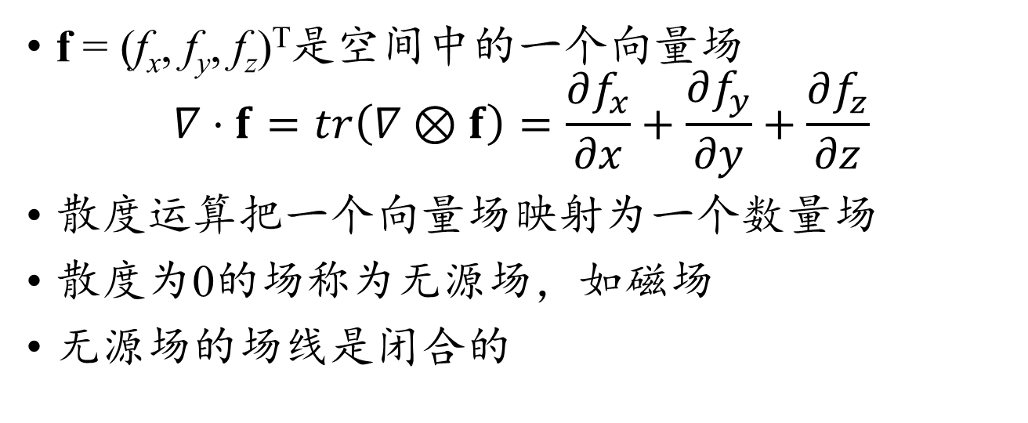
向量场的散度运算
f_{y}
f_{x}
f_{z}
f = (f_{x}, f_{y}, f_{z})^{T}是空间中的一个向量场
$$∇⋅f=tr\left(∇⊗f\right)=\frac{∂f_{x}}{∂x}+\frac{∂f_{y}}{∂y}+\frac{∂f_{z}}{∂z}$$
散度运算把一个向量场映射为一个数量场
散度为0的场称为无源场，如磁场
无源场的场线是闭合的

Slide 23

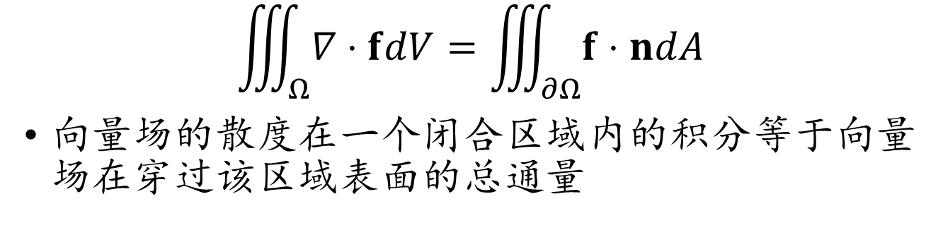
高斯公式
f
$$∇⋅f$$
$$\iiint_{Ω}^{ }{∇⋅fdV}=\iiint_{∂Ω}^{ }{f⋅ndA}$$
向量场的散度在一个闭合区域内的积分等于向量场在穿过该区域表面的总通量

Slide 24

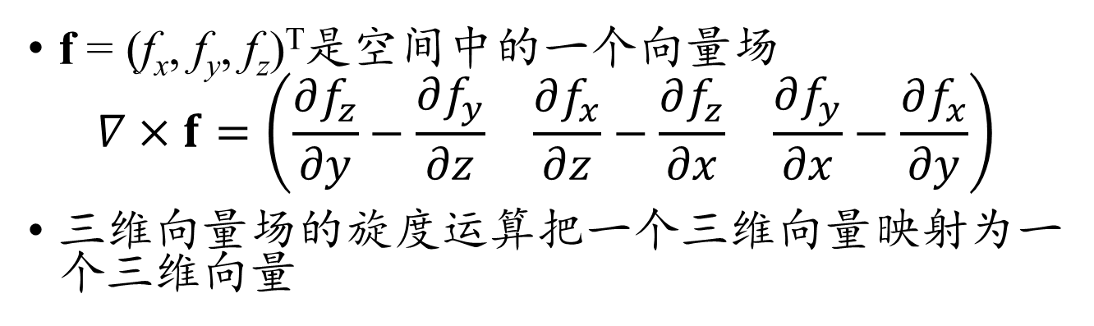
三维向量场的旋度运算
f
$$∇×f$$
f = (f_{x}, f_{y}, f_{z})^{T}是空间中的一个向量场
$$∇×f=\left(\begin{matrix}\frac{∂f_{z}}{∂y}−\frac{∂f_{y}}{∂z} & \frac{∂f_{x}}{∂z}−\frac{∂f_{z}}{∂x} & \frac{∂f_{y}}{∂x}−\frac{∂f_{x}}{∂y}\end{matrix}\right)$$
三维向量场的旋度运算把一个三维向量映射为一个三维向量

Slide 25
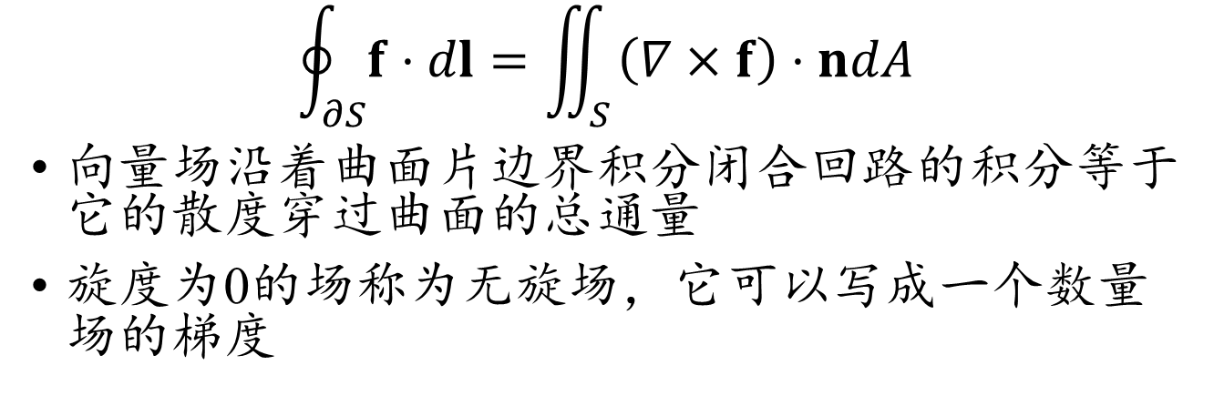
斯托克斯公式
$$\oint_{∂S}^{ }{f⋅dl}=\iint_{S}^{ }{\left(∇×f\right)⋅ndA}$$
向量场沿着曲面片边界积分闭合回路的积分等于它的散度穿过曲面的总通量
旋度为0的场称为无旋场，它可以写成一个数量场的梯度

Slide 26
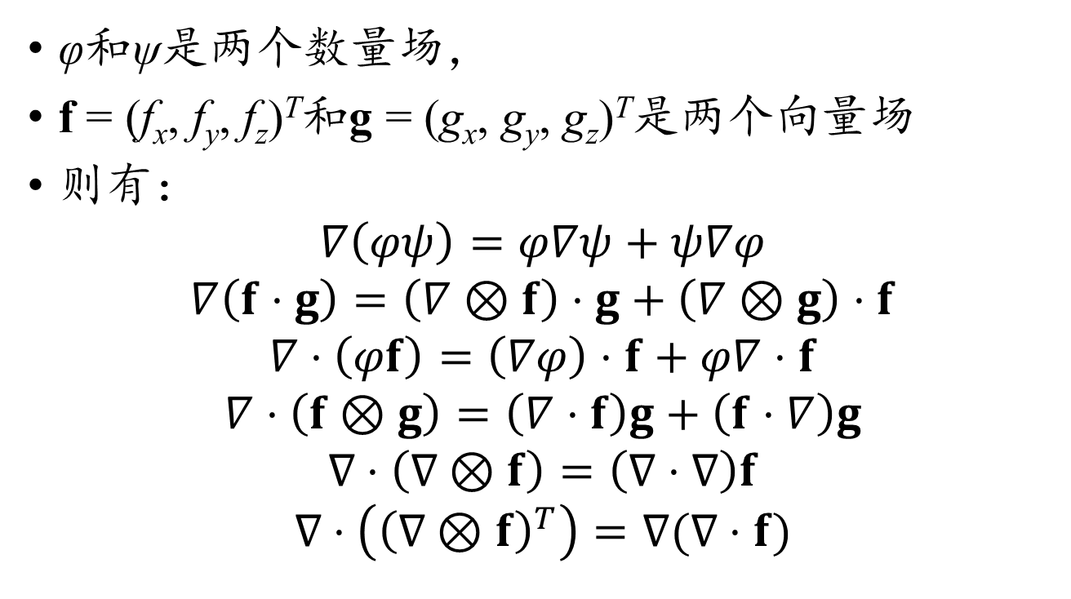
向量场的数乘与求导的关系
φ和ψ是两个数量场，
f = (f_{x}, f_{y}, f_{z})^{T}和g = (g_{x}, g_{y}, g_{z})^{T}是两个向量场
则有：
$$∇\left(φψ\right)=φ∇ψ+ψ∇φ$$
$$∇\left(f⋅g\right)=\left(∇⊗f\right)⋅g+\left(∇⊗g\right)⋅f$$
$$∇⋅\left(φf\right)=\left(∇φ\right)⋅f+φ∇⋅f$$
$$∇⋅\left(f⊗g\right)=\left(∇⋅f\right)g+\left(f⋅∇\right)g$$
$$∇⋅\left(∇⊗f\right)=\left(∇⋅∇\right)f$$
$$∇⋅\left({\left(∇⊗f\right)}^{T}\right)=∇(∇⋅f)$$

Slide 27
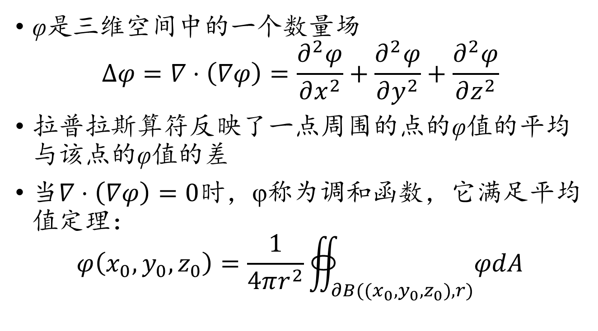
拉普拉斯算符
φ是三维空间中的一个数量场
$$Δφ=∇⋅\left(∇φ\right)=\frac{∂^{2}φ}{∂x^{2}}+\frac{∂^{2}φ}{∂y^{2}}+\frac{∂^{2}φ}{∂z^{2}}$$
拉普拉斯算符反映了一点周围的点的φ值的平均与该点的φ值的差
当$∇⋅\left(∇φ\right)=0$时，φ称为调和函数，它满足平均值定理：
$$φ\left(x_{0},y_{0},z_{0}\right)=\frac{1}{4πr^{2}}∯_{∂B((x_{0},y_{0},z_{0}),r)}^{ }{φdA}$$

Slide 28
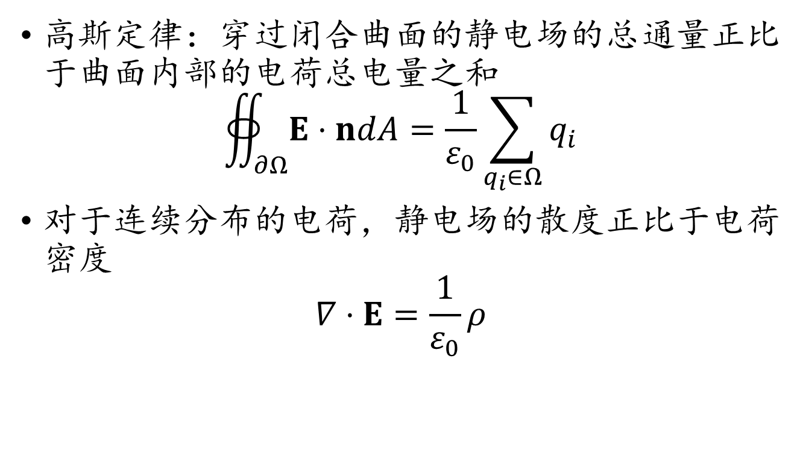
空间电荷产生的静电场
高斯定律：穿过闭合曲面的静电场的总通量正比于曲面内部的电荷总电量之和
$$∯_{∂Ω}^{ }{E⋅ndA}=\frac{1}{ε_{0}}\sum_{q_{i}∈Ω}{q_{i}}$$
对于连续分布的电荷，静电场的散度正比于电荷密度
$$∇⋅E=\frac{1}{ε_{0}}ρ$$

Slide 29
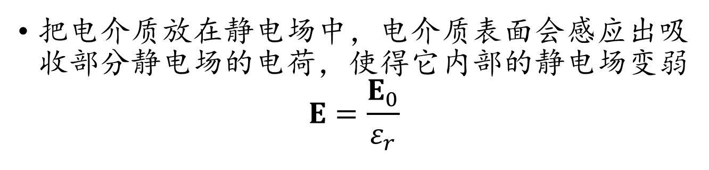
电介质对静电场的影响
-
-
-
-
-
-
-
-
-
+
+
+
+
+
+
+
+
+
+ -
+ -
+ -
+ -
+ -
+ -
+ -
+ -
+ -
+ -
+ -
把电介质放在静电场中，电介质表面会感应出吸收部分静电场的电荷，使得它内部的静电场变弱
$$E=\frac{E_{0}}{ε_{r}}$$

Slide 30

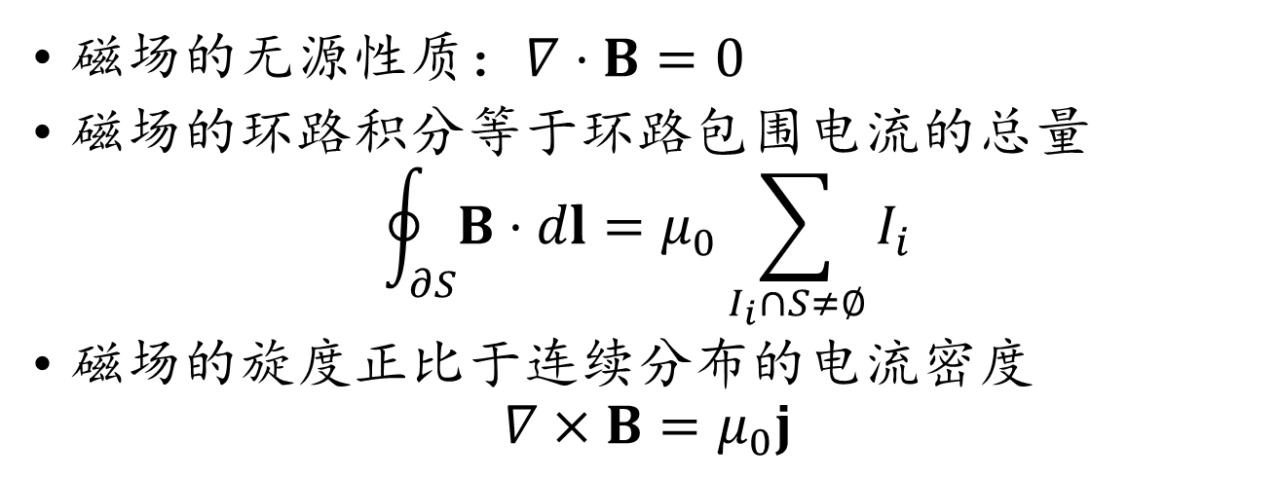
电流引起的磁场
$$B$$
I
磁场的无源性质：$∇⋅B=0$
磁场的环路积分等于环路包围电流的总量
$$\oint_{∂S}^{ }{B⋅dl}=μ_{0}\sum_{I_{i}∩S≠∅}{I_{i}}$$
磁场的旋度正比于连续分布的电流密度
$$∇×B=μ_{0}j$$

Slide 31
材料对磁场的影响
N
N
N
N
N
S
S
S
S
S
N
N
N
N
N
S
S
S
S
S
B = μ_{r}B₀
材料在磁场中的表现会有三种类型：
顺磁性物质：材料中的磁感应强度会稍稍增强
抗磁性物质：材料中的磁感应强度会变弱(超导体内部的磁感应强度为0，称为完全抗磁性)
铁磁性物质：材料中的磁感应强度会大大增强

Slide 32

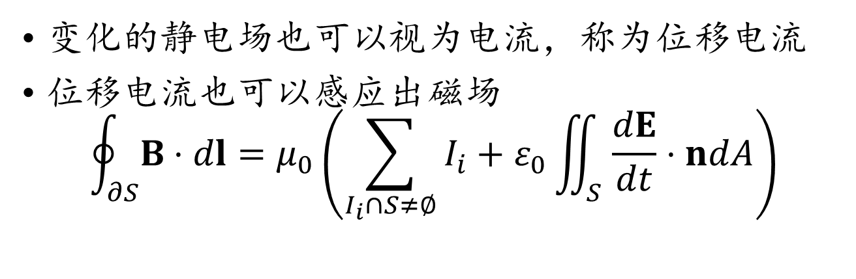
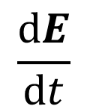
位移电流
$$B$$
$$\frac{dE}{dt}$$
变化的静电场也可以视为电流，称为位移电流
位移电流也可以感应出磁场
$$\oint_{∂S}^{ }{B⋅dl}=μ_{0}\left(\sum_{I_{i}∩S≠∅}{I_{i}}+ε_{0}\iint_{S}^{ }{\frac{dE}{dt}⋅ndA}\right)$$

Slide 33

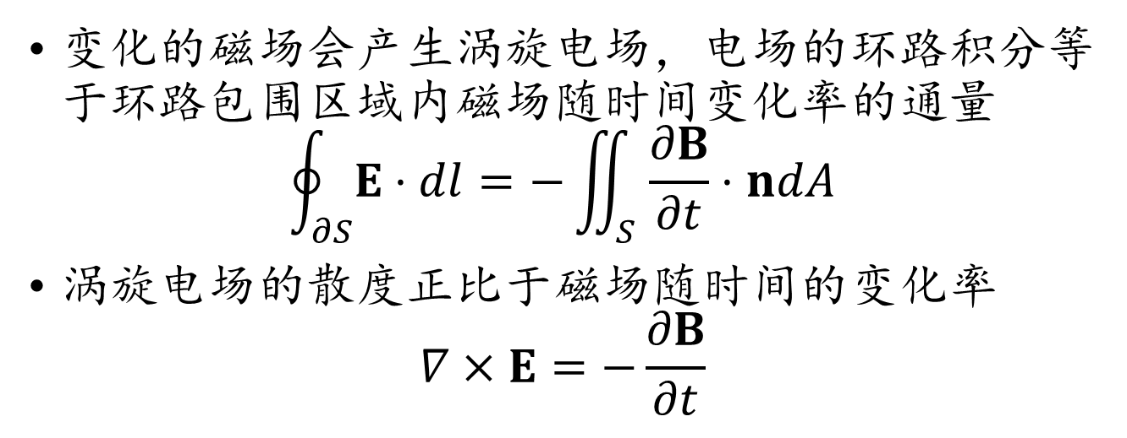
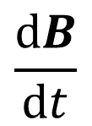
电磁感应定律
$$E$$
$$\frac{dB}{dt}$$
变化的磁场会产生涡旋电场，电场的环路积分等于环路包围区域内磁场随时间变化率的通量
$$\oint_{∂S}^{ }{E⋅dl}=−\iint_{S}^{ }{\frac{∂B}{∂t}⋅ndA}$$
涡旋电场的散度正比于磁场随时间的变化率
$$∇×E=−\frac{∂B}{∂t}$$

Slide 34
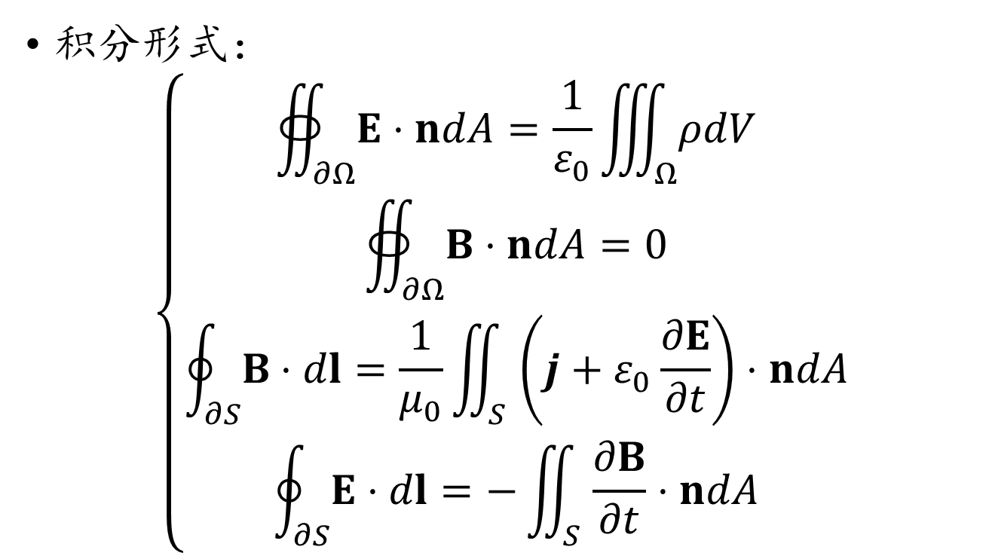
麦克斯韦方程组
积分形式：
$$\left\{\begin{matrix}\begin{matrix}∯_{∂Ω}^{ }{E⋅ndA}=\frac{1}{ε_{0}}\iiint_{Ω}^{ }{ρdV} \\ ∯_{∂Ω}^{ }{B⋅ndA}=0\end{matrix} \\ \begin{matrix}\oint_{∂S}^{ }{B⋅dl}=\frac{1}{μ_{0}}\iint_{S}^{ }{\left(j+ε_{0}\frac{∂E}{∂t}\right)}⋅ndA \\ \oint_{∂S}^{ }{E⋅dl}=−\iint_{S}^{ }{\frac{∂B}{∂t}⋅ndA}\end{matrix}\end{matrix}\right.$$

Slide 35

麦克斯韦方程组
微分形式：
$$\left\{\begin{matrix}\begin{matrix}∇⋅E=\frac{1}{ε_{0}}ρ \\ ∇⋅B=0\end{matrix} \\ \begin{matrix}∇×B=\frac{1}{μ_{0}}\left(j+ε_{0}\frac{∂E}{∂t}\right) \\ ∇×E=−\frac{∂B}{∂t}\end{matrix}\end{matrix}\right.$$

Slide 36
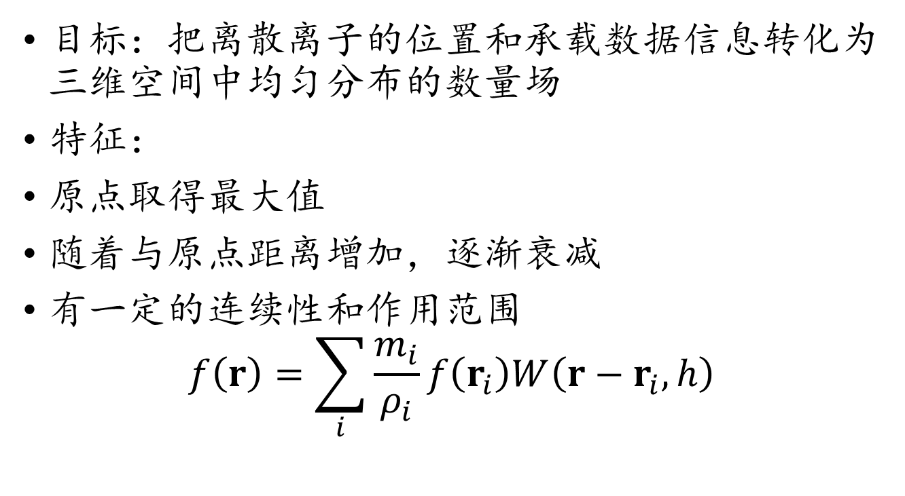
粒子系统的核函数
目标：把离散离子的位置和承载数据信息转化为三维空间中均匀分布的数量场
特征：
原点取得最大值
随着与原点距离增加，逐渐衰减
有一定的连续性和作用范围
$$f\left(r\right)=\sum_{i}{\frac{m_{i}}{ρ_{i}}f\left(r_{i}\right)W\left(r−r_{i},h\right)}$$

Slide 37
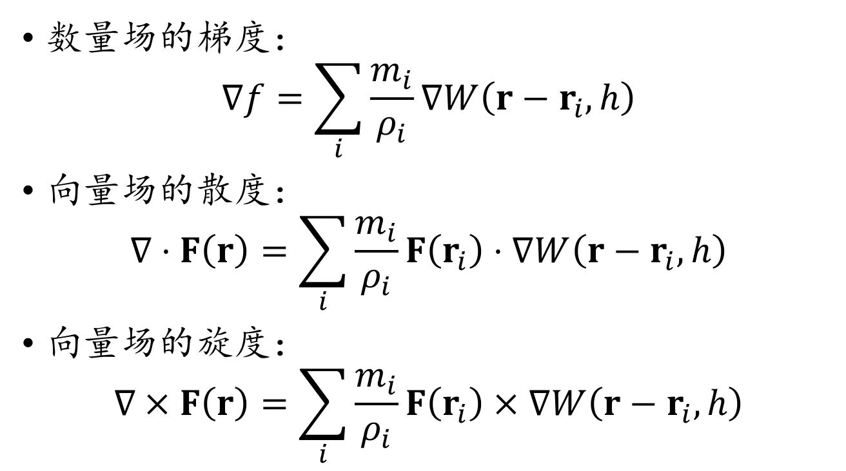
基于核函数的算符
数量场的梯度：
$$∇f=\sum_{i}{\frac{m_{i}}{ρ_{i}}}∇W\left(r−r_{i},h\right)$$
向量场的散度：
$$∇⋅F\left(r\right)=\sum_{i}{\frac{m_{i}}{ρ_{i}}}F\left(r_{i}\right)⋅∇W\left(r−r_{i},h\right)$$
向量场的旋度：
$$∇×F\left(r\right)=\sum_{i}{\frac{m_{i}}{ρ_{i}}}F\left(r_{i}\right)×∇W\left(r−r_{i},h\right)$$

Slide 38
闭合三维区域的面积守恒性质
对任意的闭合多面体，它的每个面的面积与单位法向量的乘积之和为0向量
$$\sum_{F_{i}}{A_{F_{i}}n_{i}}=0$$

Slide 39
闭合三维区域的面积守恒性质
三维区域表面的法向量对面积的积分为0向量
$$∯_{∂Ω}^{ }{ndA}=0$$

Slide 40
CAE软件的三大模块
前处理模块：把需要求解问题的几何空间区域，如分布应力场的材料，分布流体速度场的容器，分割为网格
力学求解模块：以网格的顶点承载力学数据(如速度，位移，应力)为未知量，把力学微分方程转化为线性方程组，并对线性方程组求解
后处理模块：根据网格顶点承载力学数据的结果计算宏观力学数据(如机翼的升力)，并把力学数据(流体速度场，电磁场，应力场)可视化

Slide 41
CAE主要求解力学问题类型
结构力学问题：刚体构件的组合对力的传导，一般构件重量，弹性和惯性对力的引发，
电动力学问题：电磁场相互作用和它们对力的引发和传导
弹性力学问题：弹性材料的重量和形变对力的引发和传导
流体力学问题：流体微团的惯性和粘滞作用对力的引发和传导

Slide 42
刚体构件的组合
刚体的特点：只能改变位置，不能改变形状
铰结点：连接的部件拼接点处位置保持一致
刚结点：连续的部件拼接点处既要位置保持一致，又要角度保持一致

Slide 43
简支梁和悬臂梁
简支梁约束条件：一端位置固定方向可旋转，另一端在竖直位置固定方向可旋转
悬臂梁约束条件：一端位置固定方向固定，另一端完全自由

Slide 44
梁的力学性质
载荷强度：单位长度承受的力
剪应力：载荷强度对长度的积分，让梁产生错位
弯矩：剪应力对长度的积分，让梁产生弯曲

Slide 45
应力
n
f
应力的数学意义：把三维空间中的一个二维区域线性映射为一个三维空间中的力
f = AT(n)
应力的单位和压强相同，但应力产生的力的方向并不一定沿着法向量

Slide 46


正应力和剪应力
n
$$σ$$
f
$$τ$$
设T是材料中的应力，n是截面的单位法向量
T·n沿着n的分量为正应力，用σ表示
T·n垂直于n的分量称为剪应力，用τ表示

Slide 47



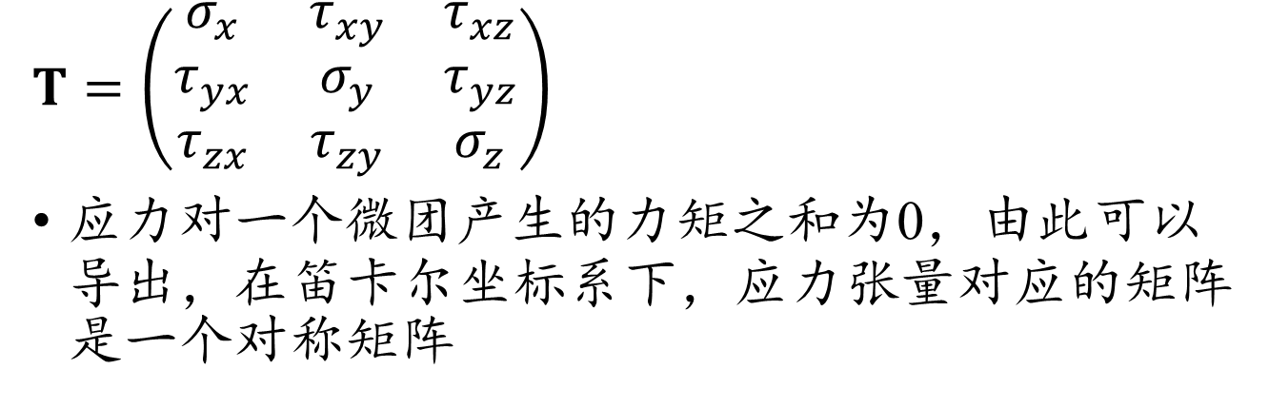






笛卡尔坐标系下的应力
$$σ_{y}$$
$$τ_{yx}$$
$$τ_{yz}$$
$$τ_{xy}$$
$$τ_{zy}$$
$$σ_{x}$$
$$τ_{xz}$$
$$σ_{z}$$
$$τ_{zx}$$
$$T=\left(\begin{matrix}σ_{x} & τ_{xy} & τ_{xz} \\ τ_{yx} & σ_{y} & τ_{yz} \\ τ_{zx} & τ_{zy} & σ_{z}\end{matrix}\right)$$
应力对一个微团产生的力矩之和为0，由此可以导出，在笛卡尔坐标系下，应力张量对应的矩阵是一个对称矩阵

Slide 48



主应力方向
$$σ_{1}$$
$$σ_{3}$$
$$σ_{2}$$
根据应力T是对称矩阵，它的特征值全为实数，且特征向量互相垂直，这几个特征向量称为主应力方向，对应的特征值称为主应力。
如果n沿着T的主应力方向，则T·n与n平行，因而沿着n的方向只有正应力，没有剪应力
应力的特征值的算数平均值称为平均应力，它反映了对整体体积的压缩或膨胀

Slide 49
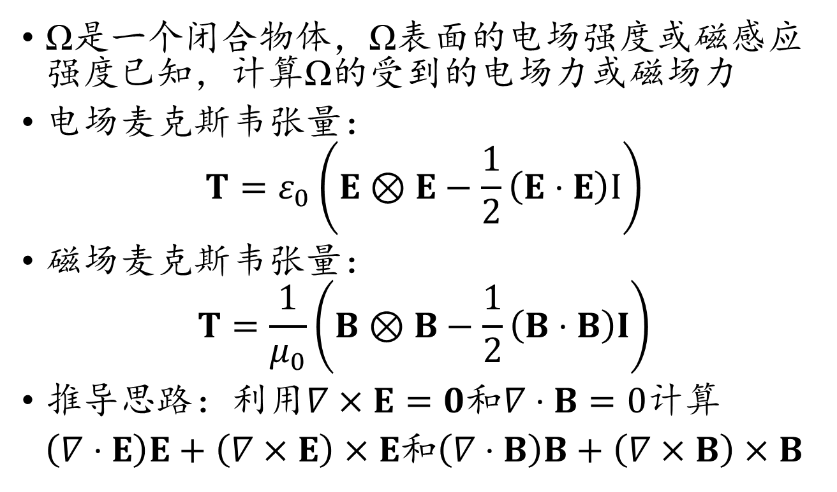
麦克斯韦张量
Ω是一个闭合物体，Ω表面的电场强度或磁感应强度已知，计算Ω的受到的电场力或磁场力
电场麦克斯韦张量：
$$T=ε_{0}\left(E⊗E−\frac{1}{2}\left(E⋅E\right)I\right)$$
磁场麦克斯韦张量：
$$T=\frac{1}{μ_{0}}\left(B⊗B−\frac{1}{2}\left(B⋅B\right)I\right)$$
推导思路：利用$∇×E=0$和$∇⋅B=0$计算
$\left(∇⋅E\right)E+\left(∇×E\right)×E$和$\left(∇⋅B\right)B+\left(∇×B\right)×B$

Slide 50
麦克斯韦张量
电磁场麦克斯韦张量的特点：
在沿着场线方向上产生拉力，正比于场强平方
垂直于场线方向上产生推力，正比于场强平方

Slide 51
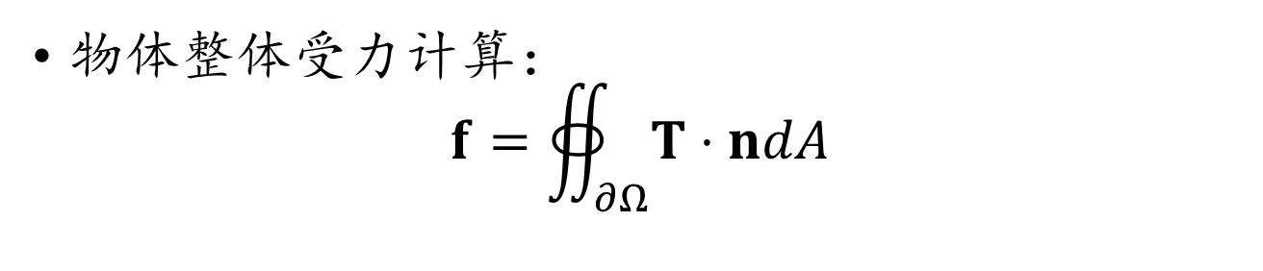
麦克斯韦张量
物体整体受力计算：
$$f=∯_{∂Ω}^{ }{T⋅ndA}$$

Slide 52
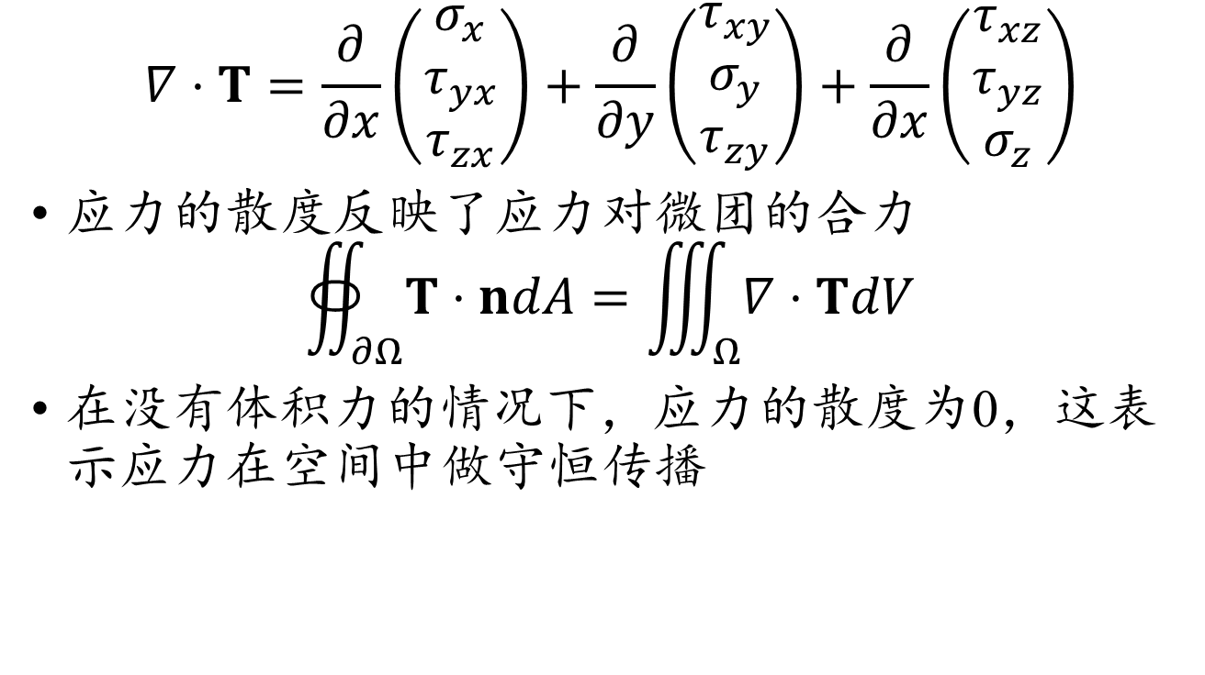
应力的散度
$$∇⋅T=\frac{∂}{∂x}\left(\begin{matrix}σ_{x} \\ τ_{yx} \\ τ_{zx}\end{matrix}\right)+\frac{∂}{∂y}\left(\begin{matrix}τ_{xy} \\ σ_{y} \\ τ_{zy}\end{matrix}\right)+\frac{∂}{∂x}\left(\begin{matrix}τ_{xz} \\ τ_{yz} \\ σ_{z}\end{matrix}\right)$$
应力的散度反映了应力对微团的合力
$$∯_{∂Ω}^{ }{T⋅ndA}=\iiint_{Ω}^{ }{∇⋅TdV}$$
在没有体积力的情况下，应力的散度为0，这表示应力在空间中做守恒传播

Slide 53
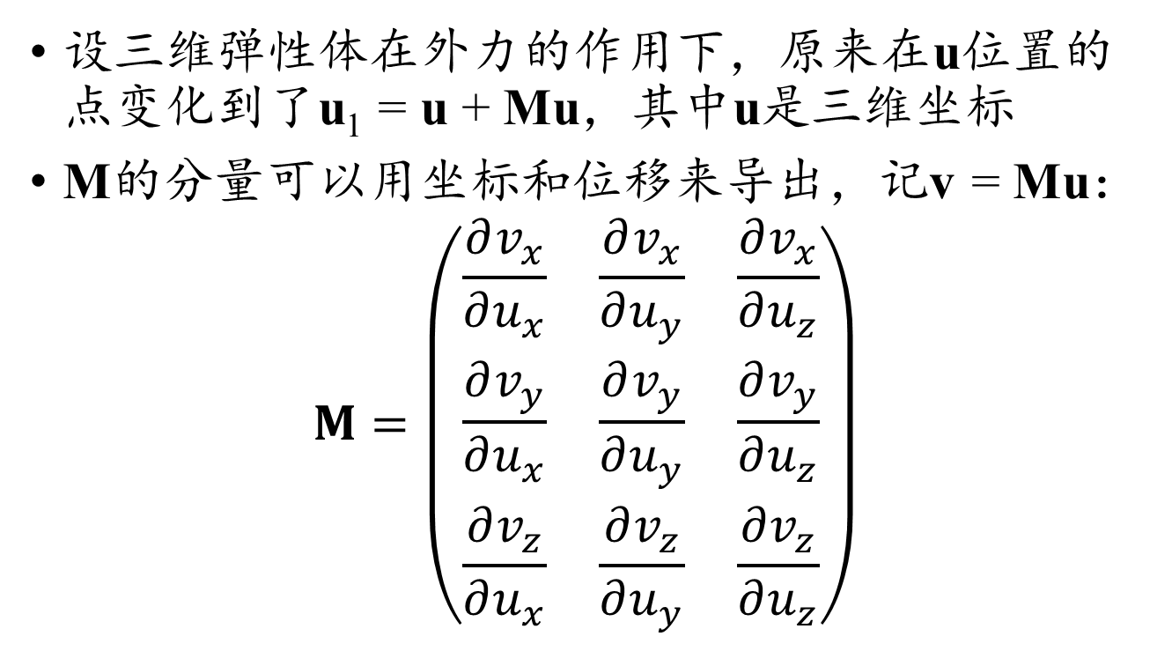
弹性体的位移矩阵
设三维弹性体在外力的作用下，原来在u位置的点变化到了u₁ = u + Mu，其中u是三维坐标
M的分量可以用坐标和位移来导出，记v = Mu：
$$M=\left(\begin{matrix}\frac{∂v_{x}}{∂u_{x}} & \frac{∂v_{x}}{∂u_{y}} & \frac{∂v_{x}}{∂u_{z}} \\ \frac{∂v_{y}}{∂u_{x}} & \frac{∂v_{y}}{∂u_{y}} & \frac{∂v_{y}}{∂u_{z}} \\ \frac{∂v_{z}}{∂u_{x}} & \frac{∂v_{z}}{∂u_{y}} & \frac{∂v_{z}}{∂u_{z}}\end{matrix}\right)$$

Slide 54
弹性体的位移矩阵
u
u + Mu
对M作奇异值分解，设M = UDV，其中U和V是正交矩阵，D是对角矩阵
由于正产矩阵不产生形变，因而只有D才是真正的形变，M是纯形变当且仅当UV互为逆矩阵
由此得出，纯形变矩阵可以写为S = U^{T}DU，由此可得S是对称矩阵

Slide 55

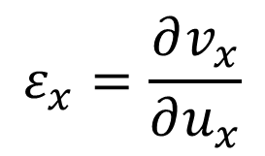

正应变
$$ε_{x}=\frac{∂v_{x}}{∂u_{x}}$$
$${δu}_{x}$$
$${δv}_{x}$$
沿着法向量的伸缩称为正应变，沿着坐标轴的正应变记为ε

Slide 56


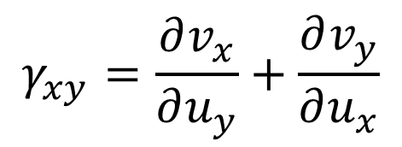


笛卡尔坐标系下的剪应变
$${δv}_{x}$$
$${δu}_{y}$$
$$γ_{xy}=\frac{∂v_{x}}{∂u_{y}}+\frac{∂v_{y}}{∂u_{x}}$$
$${δv}_{y}$$
$${δu}_{x}$$
垂直于法向量的平移称为剪应变，沿着一组垂直坐标轴的剪应变系数之和记为γ

Slide 57
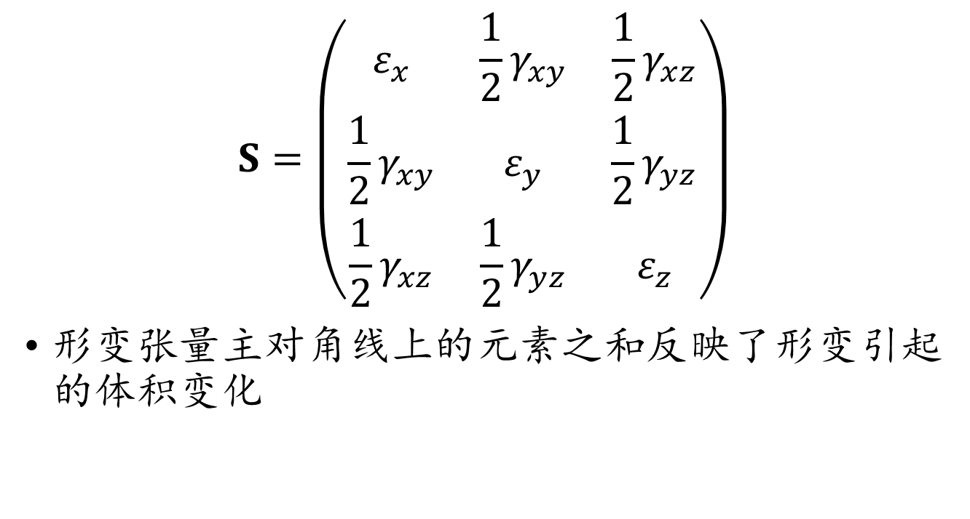
笛卡尔坐标系下的形变张量
$$S=\left(\begin{matrix}ε_{x} & \frac{1}{2}γ_{xy} & \frac{1}{2}γ_{xz} \\ \frac{1}{2}γ_{xy} & ε_{y} & \frac{1}{2}γ_{yz} \\ \frac{1}{2}γ_{xz} & \frac{1}{2}γ_{yz} & ε_{z}\end{matrix}\right)$$
形变张量主对角线上的元素之和反映了形变引起的体积变化

Slide 58
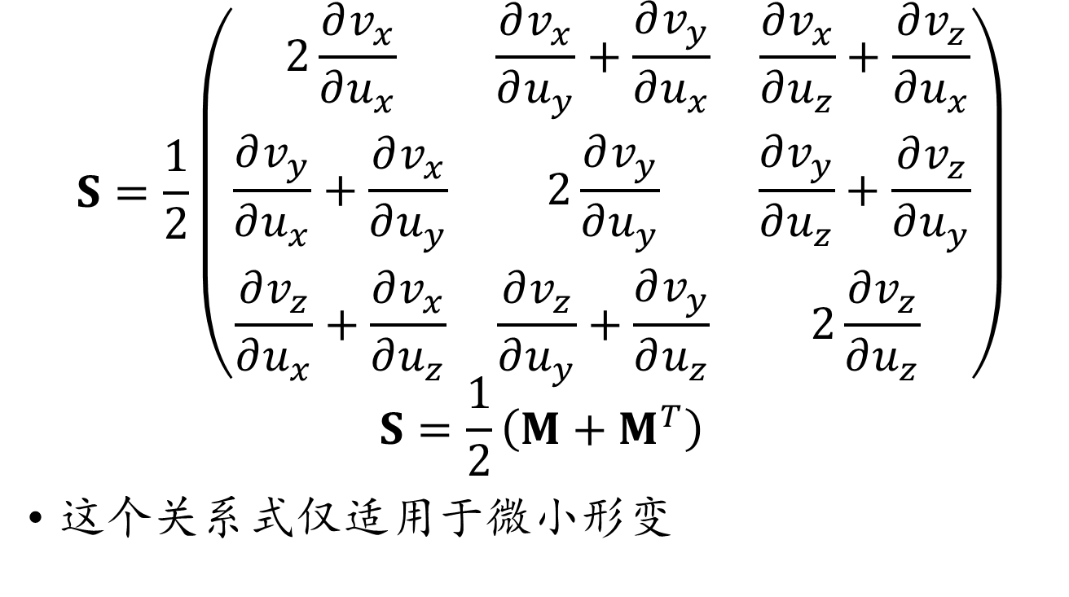
形变张量与位移张量的关系
$$S=\frac{1}{2}\left(\begin{matrix}2\frac{∂v_{x}}{∂u_{x}} & \frac{∂v_{x}}{∂u_{y}}+\frac{∂v_{y}}{∂u_{x}} & \frac{∂v_{x}}{∂u_{z}}+\frac{∂v_{z}}{∂u_{x}} \\ \frac{∂v_{y}}{∂u_{x}}+\frac{∂v_{x}}{∂u_{y}} & 2\frac{∂v_{y}}{∂u_{y}} & \frac{∂v_{y}}{∂u_{z}}+\frac{∂v_{z}}{∂u_{y}} \\ \frac{∂v_{z}}{∂u_{x}}+\frac{∂v_{x}}{∂u_{z}} & \frac{∂v_{z}}{∂u_{y}}+\frac{∂v_{y}}{∂u_{z}} & 2\frac{∂v_{z}}{∂u_{z}}\end{matrix}\right)$$
$$S=\frac{1}{2}\left(M+M^{T}\right)$$
这个关系式仅适用于微小形变

Slide 59
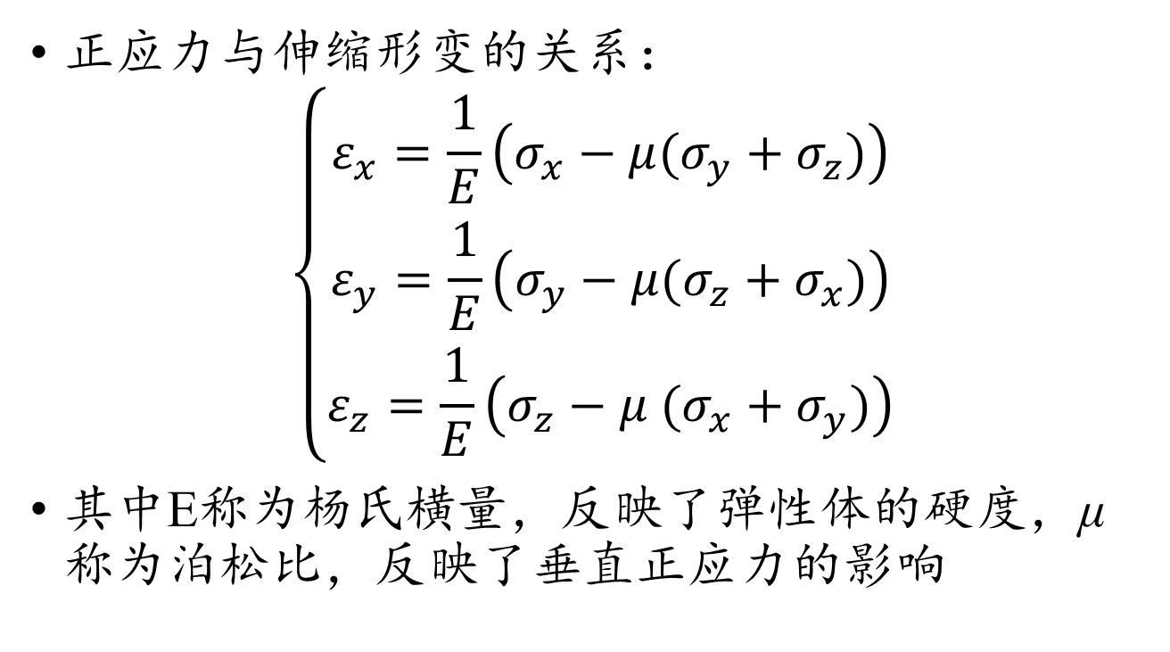
胡克定律
正应力与伸缩形变的关系：
$$\left\{\begin{matrix}ε_{x}=\frac{1}{E}\left(σ_{x}−μ(σ_{y}+σ_{z})\right) \\ ε_{y}=\frac{1}{E}\left(σ_{y}−μ(σ_{z}+σ_{x})\right) \\ ε_{z}=\frac{1}{E}\left(σ_{z}−μ (σ_{x}+σ_{y})\right)\end{matrix}\right.$$
其中E称为杨氏横量，反映了弹性体的硬度，μ称为泊松比，反映了垂直正应力的影响

Slide 60
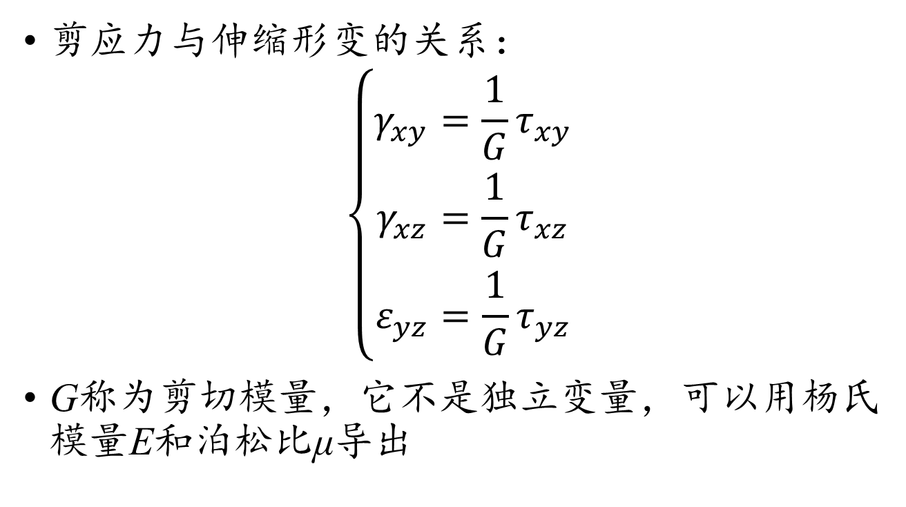
胡克定律
剪应力与伸缩形变的关系：
$$\left\{\begin{matrix}γ_{xy}=\frac{1}{G}τ_{xy} \\ γ_{xz}=\frac{1}{G}τ_{xz} \\ ε_{yz}=\frac{1}{G}τ_{yz}\end{matrix}\right.$$
G称为剪切模量，它不是独立变量，可以用杨氏模量E和泊松比μ导出

Slide 61
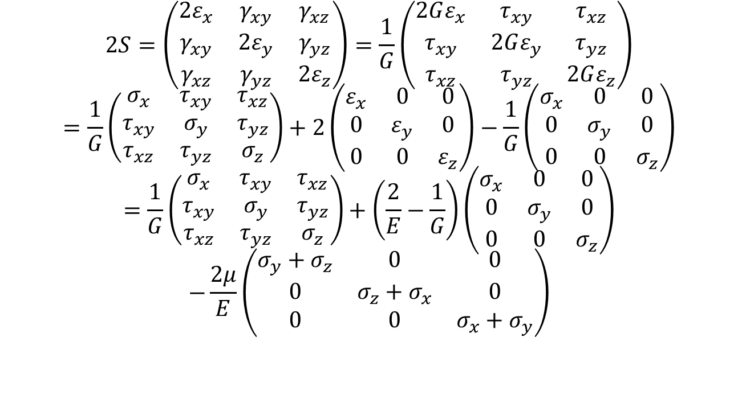
胡克定律的张量表达
$$2S=\left(\begin{matrix}2ε_{x} & γ_{xy} & γ_{xz} \\ γ_{xy} & 2ε_{y} & γ_{yz} \\ γ_{xz} & γ_{yz} & 2ε_{z}\end{matrix}\right)=\frac{1}{G}\left(\begin{matrix}2Gε_{x} & τ_{xy} & τ_{xz} \\ τ_{xy} & 2Gε_{y} & τ_{yz} \\ τ_{xz} & τ_{yz} & 2Gε_{z}\end{matrix}\right)$$
$$=\frac{1}{G}\left(\begin{matrix}σ_{x} & τ_{xy} & τ_{xz} \\ τ_{xy} & σ_{y} & τ_{yz} \\ τ_{xz} & τ_{yz} & σ_{z}\end{matrix}\right)+2\left(\begin{matrix}ε_{x} & 0 & 0 \\ 0 & ε_{y} & 0 \\ 0 & 0 & ε_{z}\end{matrix}\right)−\frac{1}{G}\left(\begin{matrix}σ_{x} & 0 & 0 \\ 0 & σ_{y} & 0 \\ 0 & 0 & σ_{z}\end{matrix}\right)$$
$$=\frac{1}{G}\left(\begin{matrix}σ_{x} & τ_{xy} & τ_{xz} \\ τ_{xy} & σ_{y} & τ_{yz} \\ τ_{xz} & τ_{yz} & σ_{z}\end{matrix}\right)+\left(\frac{2}{E}−\frac{1}{G}\right)\left(\begin{matrix}σ_{x} & 0 & 0 \\ 0 & σ_{y} & 0 \\ 0 & 0 & σ_{z}\end{matrix}\right)$$
$$−\frac{2μ}{E}\left(\begin{matrix}σ_{y}+σ_{z} & 0 & 0 \\ 0 & σ_{z}+σ_{x} & 0 \\ 0 & 0 & σ_{x}+σ_{y}\end{matrix}\right)$$

Slide 62
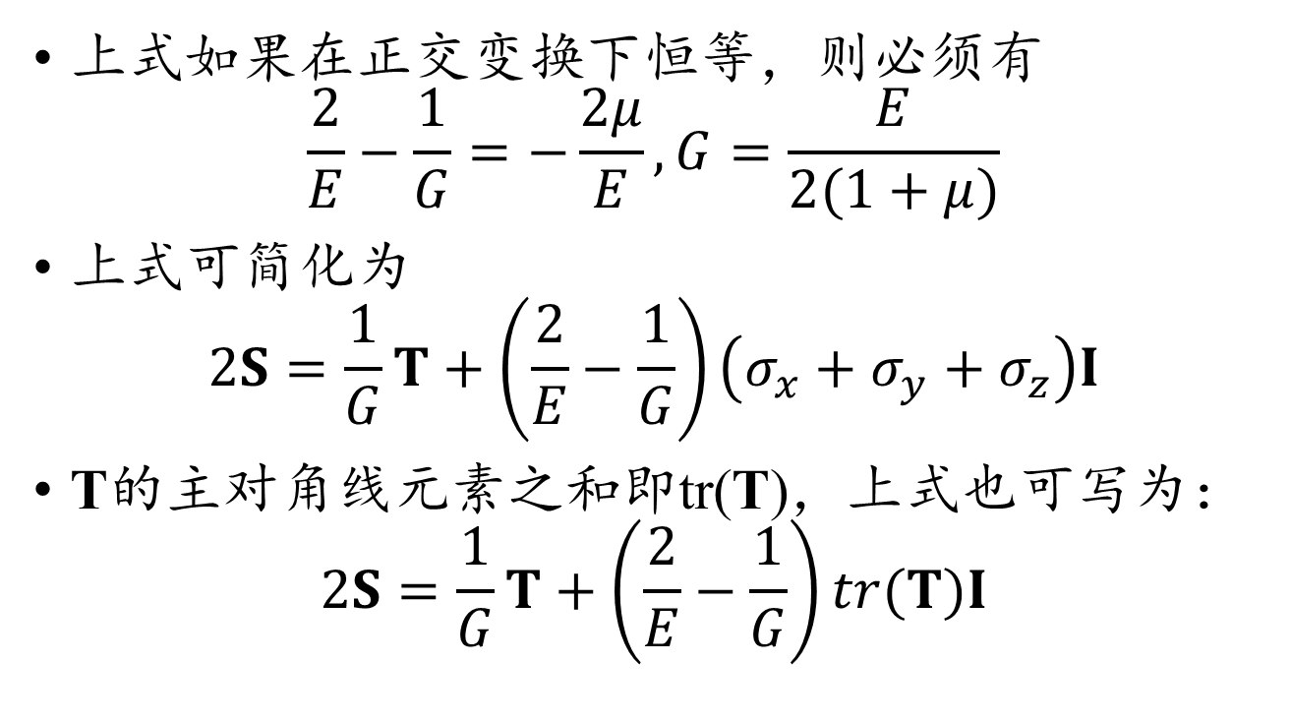
胡克定律的张量表达
上式如果在正交变换下恒等，则必须有
$$\frac{2}{E}−\frac{1}{G}=−\frac{2μ}{E}, G=\frac{E}{2(1+μ)}$$
上式可简化为
$$2S=\frac{1}{G}T+\left(\frac{2}{E}−\frac{1}{G}\right)\left(σ_{x}+σ_{y}+σ_{z}\right)I$$
T的主对角线元素之和即tr(T)，上式也可写为：
$$2S=\frac{1}{G}T+\left(\frac{2}{E}−\frac{1}{G}\right)tr(T)I$$

Slide 63
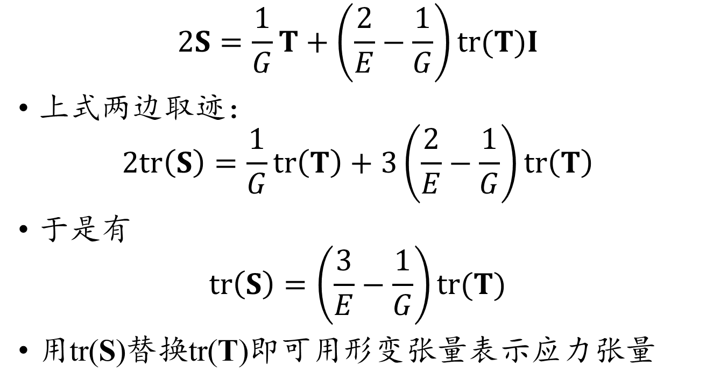
用形变张量表示应力张量
$$2S=\frac{1}{G}T+\left(\frac{2}{E}−\frac{1}{G}\right)tr(T)I$$
上式两边取迹：
$$2tr\left(S\right)=\frac{1}{G}tr\left(T\right)+3\left(\frac{2}{E}−\frac{1}{G}\right)tr\left(T\right)$$
于是有
$$tr\left(S\right)=\left(\frac{3}{E}−\frac{1}{G}\right)tr(T)$$
用tr(S)替换tr(T)即可用形变张量表示应力张量

Slide 64
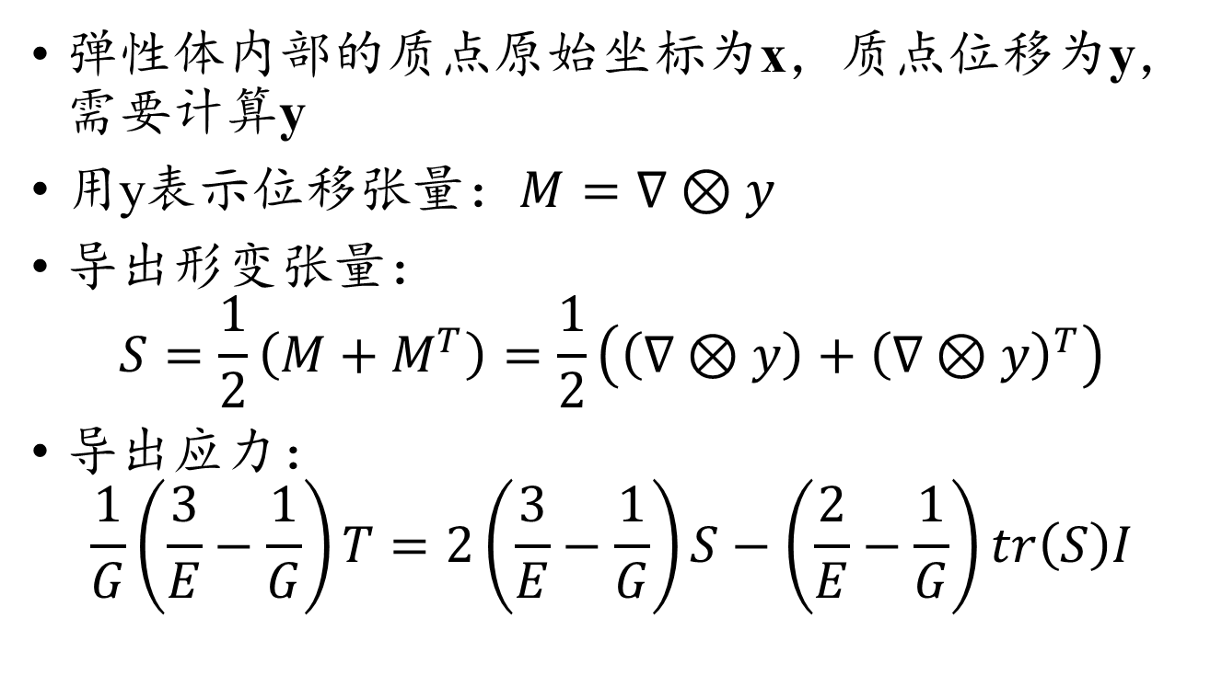
弹性体的平衡方程
弹性体内部的质点原始坐标为x，质点位移为y，需要计算y
用y表示位移张量：$M=∇⊗y$
导出形变张量：
$$S=\frac{1}{2}\left(M+M^{T}\right)=\frac{1}{2}\left(\left(∇⊗y\right)+{\left(∇⊗y\right)}^{T}\right)$$
导出应力：
$$\frac{1}{G}\left(\frac{3}{E}−\frac{1}{G}\right)T=2\left(\frac{3}{E}−\frac{1}{G}\right)S−\left(\frac{2}{E}−\frac{1}{G}\right)tr\left(S\right)I$$

Slide 65
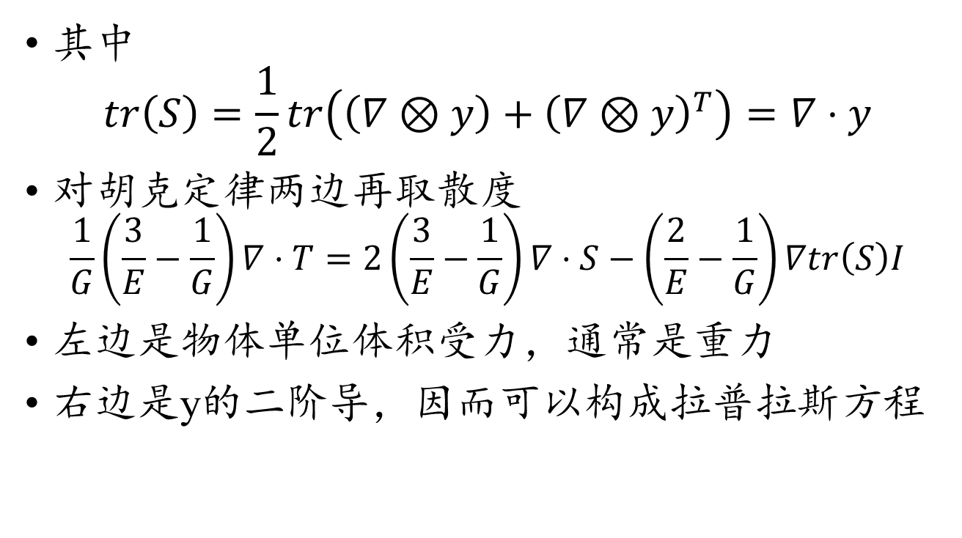
弹性体的平衡方程
其中
$$tr\left(S\right)=\frac{1}{2}tr\left(\left(∇⊗y\right)+{\left(∇⊗y\right)}^{T}\right)=∇⋅y$$
对胡克定律两边再取散度
$$\frac{1}{G}\left(\frac{3}{E}−\frac{1}{G}\right)∇⋅T=2\left(\frac{3}{E}−\frac{1}{G}\right)∇⋅S−\left(\frac{2}{E}−\frac{1}{G}\right)∇tr\left(S\right)I$$
左边是物体单位体积受力，通常是重力
右边是y的二阶导，因而可以构成拉普拉斯方程

Slide 66
流体速度场的两种表示方法
拉格朗日表示：质点的位置x由原始时刻的位置x₀和时间t决定
x = x(x₀, t)
迹线：质点运动的轨迹
欧拉表示：速度场v在空间一点的值取决于点的位置x和时间t
v = v(x, t)
流线：在同一时刻，每一点的切方向与该点速度场方向相同的曲线

Slide 67

质点的速度和加速度
拉格朗日表示：
$$\left\{\begin{matrix}v=\frac{Dx(x_{0},t)}{Dt} \\ a=\frac{Dv}{Dt}\end{matrix}\right.$$
欧拉表示：
$$a=\frac{Dv}{Dt}=\frac{∂v}{∂t}+\left(v⋅∇\right)v$$

Slide 68
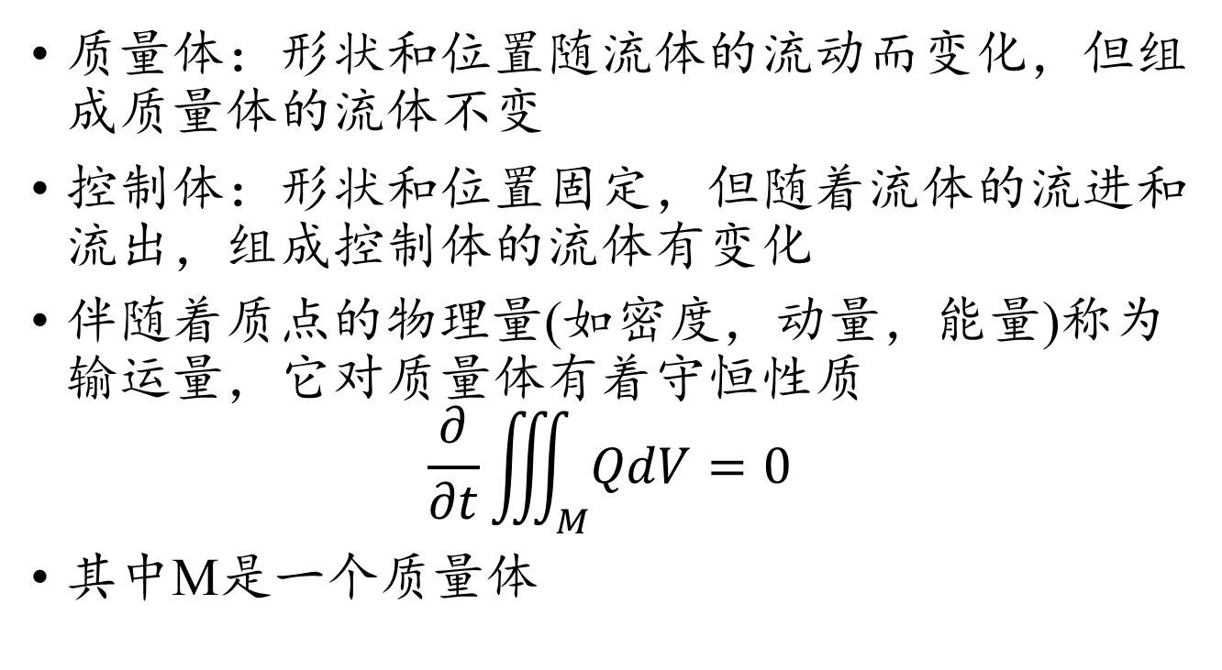
输运量守恒
质量体：形状和位置随流体的流动而变化，但组成质量体的流体不变
控制体：形状和位置固定，但随着流体的流进和流出，组成控制体的流体有变化
伴随着质点的物理量(如密度，动量，能量)称为输运量，它对质量体有着守恒性质
$$\frac{∂}{∂t}\iiint_{M}^{ }{QdV}=0$$
其中M是一个质量体

Slide 69
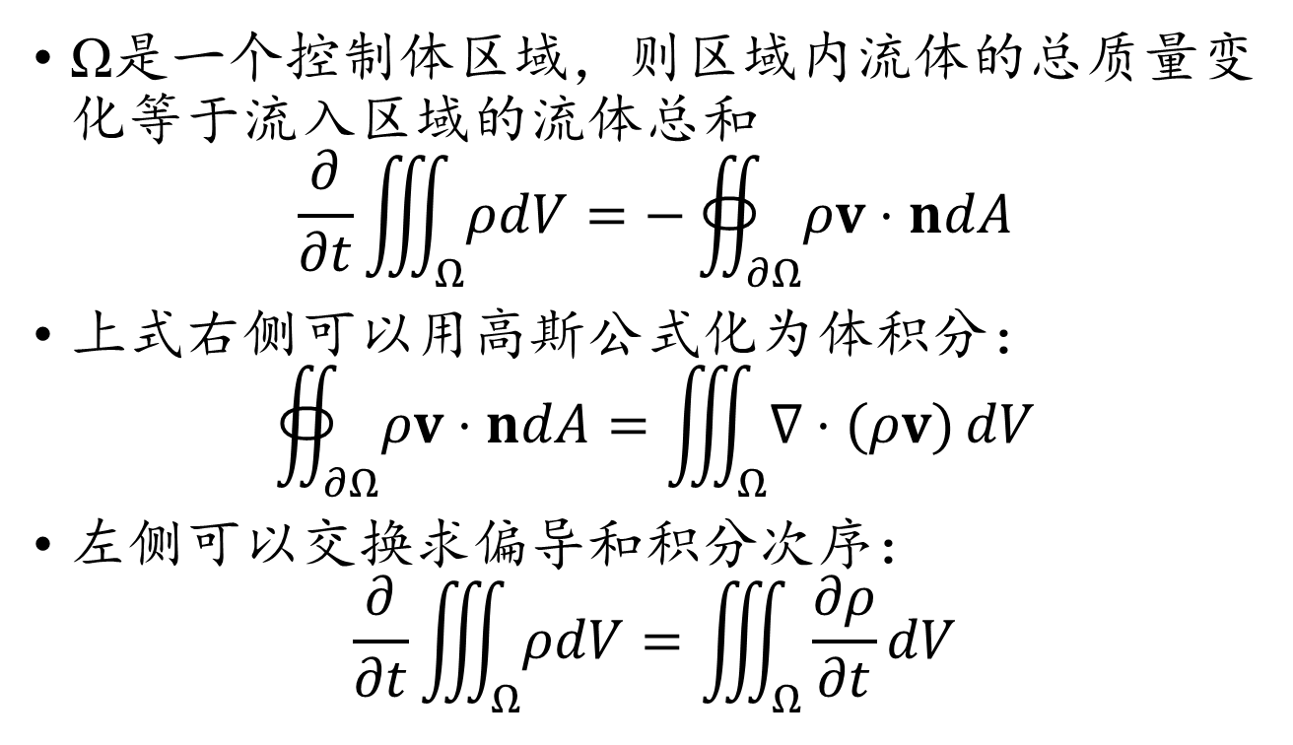
流体的质量守恒方程
Ω是一个控制体区域，则区域内流体的总质量变化等于流入区域的流体总和
$$\frac{∂}{∂t}\iiint_{Ω}^{ }{ρdV}=−∯_{∂Ω}^{ }{ρv⋅ndA}$$
上式右侧可以用高斯公式化为体积分：
$$∯_{∂Ω}^{ }{ρv⋅ndA}=\iiint_{Ω}^{ }{∇⋅(ρv)}dV$$
左侧可以交换求偏导和积分次序：
$$\frac{∂}{∂t}\iiint_{Ω}^{ }{ρdV}=\iiint_{Ω}^{ }{\frac{∂ρ}{∂t}dV}$$

Slide 70

流体质量守恒方程
$$\iiint_{Ω}^{ }{\frac{∂ρ}{∂t}dV}=−\iiint_{Ω}^{ }{∇⋅(ρv)}dV$$
根据Ω的任意性，有
$$\frac{∂ρ}{∂t}=−∇⋅(ρv)$$
对于不可压缩流体，ρ是常数，上式可简化为：
$$∇⋅v=0$$

Slide 71

流体动量方程
不考虑体积力，控制体内的流体动量总量变化来自动量的输运和加在对应质量体上的应力
$$\frac{∂}{∂t}\iiint_{Ω}^{ }{\left(ρv\right)dV}=\iint_{∂Ω}^{ }{(−\left(ρv\right)⊗v+T)⋅ndA}$$
对右侧张量每一个行分量分别使用高斯公式：
$$\iint_{∂Ω}^{ }{(−\left(ρv\right)⊗v+T)⋅ndA}=\iiint_{Ω}^{ }{\left(−∇⋅\left(ρv⊗v\right)+∇⋅T\right)dV}$$
对左侧交换求导和积分的次序：
$$\frac{∂}{∂t}\iiint_{Ω}^{ }{\left(ρv\right)dV}=\iiint_{Ω}^{ }{\frac{∂(ρv)}{∂t}dV}$$

Slide 72

流体动量方程
$$\iiint_{Ω}^{ }{\frac{∂(ρv)}{∂t}dV}=\iiint_{Ω}^{ }{\left(−∇⋅\left(ρv⊗v\right)+∇⋅T\right)dV}$$
两边去掉积分号，有
$$\frac{∂(ρv)}{∂t}=−∇⋅\left(ρv⊗v\right)+∇⋅T$$
利用乘法求导原则把两边展开
$$\frac{∂ρ}{∂t}v+ρ\frac{∂v}{∂t}=−\left(∇⋅(ρv)\right)v−\left((ρv)⋅∇\right)v+∇⋅T$$
上式可利用质量守恒方程做简化

Slide 73

流体动量方程
$$\frac{∂ρ}{∂t}v+ρ\frac{∂v}{∂t}=−\left(∇⋅(ρv)\right)v−\left((ρv)⋅∇\right)v+∇⋅T$$
$$\frac{∂ρ}{∂t}=−∇⋅\left(ρv\right)$$
用第一式减去第二式数乘以v，有
$$ρ\frac{∂v}{∂t}=−ρ\left(v⋅∇\right)v+∇⋅T$$
即可导出流体的动量方程：
$$ρ\frac{∂v}{∂t}+ρ\left(v⋅∇\right)v=∇⋅T$$

Slide 74

体积力和压强的影响
上式左边即质点的加速度，重力g是体积力，而压强p的梯度也会引起质点速度的变化，完整的流体动量方程为：
$$ρ\left(\frac{∂v}{∂t}+\left(v⋅∇\right)v\right)=−∇p+ρg+∇⋅T$$
对于定常流，左边第一项为0
对于无粘流体(超流体)，右边最后一项为0

Slide 75

贝努利定律
在定常流动的无粘不可压缩流体中，沿着一条流线分析速度和压强，动量方程可以化简：
$$ρ\left(\frac{∂v}{∂t}+\left(v⋅∇\right)v\right)=−∇p+ρg+∇⋅T$$
$$ρvdv=−dp+ρg⋅dx$$
其中v = |v|表示速率，x表示位置，g·dx = – gdh，移项并积分，即可得出
$$p−ρgh+\frac{1}{2}ρv^{2}=C$$
上式即为贝努利定律

Slide 76
流体速度场产生的应力
流体速度场产生的应力方向与电磁场相反沿着场线方向是推力，垂直于场线方向是拉力

Slide 77

动量场的麦克斯韦张量
$$T=ρ\left(v⊗v−\frac{1}{2}\left(v⋅v\right)I\right)$$

Slide 78

流体微团形变速率分析
流体的速度在坐标系下表示为v = (v_{x}, v_{y}, v_{z})^{T}
流体的速度梯度张量为：
$$∇⊗v=\left(\begin{matrix}\frac{∂v_{x}}{∂x} & \frac{∂v_{y}}{∂x} & \frac{∂v_{z}}{∂x} \\ \frac{∂v_{x}}{∂y} & \frac{∂v_{y}}{∂y} & \frac{∂v_{z}}{∂y} \\ \frac{∂v_{x}}{∂z} & \frac{∂v_{y}}{∂z} & \frac{∂v_{z}}{∂z}\end{matrix}\right)$$
形变速率可以写为：$S=\frac{1}{2}\left(∇⊗v+{\left(∇⊗v\right)}^{T}\right)$

Slide 79


流体的粘滞阻力
y
f
v
$$v_{x}$$
粘滞阻力系数：
$$η=\frac{f}{A}/\frac{δv_{x}}{δy}$$
粘滞阻力张量：
$$T=2η\left(S−\frac{1}{3}tr\left(S\right)I\right)$$
第二项的意义：确保tr(T) = 0
A

Slide 80

纳维-斯托克斯(N-S)方程
对于不可压缩流体，满足$∇⋅v=0$，于是有
$$tr\left(S\right)=\frac{1}{2}tr\left(∇⊗v+{\left(∇⊗v\right)}^{T}\right)=∇⋅v=0$$
$$∇⋅{\left(∇⊗v\right)}^{T}=∇\left(∇⋅v\right)=0$$
由此导出
$$∇⋅T=2η∇⋅\left(\frac{1}{2}∇⊗v\right)=η\left(∇⋅∇\right)v$$
代入流体动量方程，即得到N-S方程：
$$ρ\left(\frac{∂v}{∂t}+\left(v⋅∇\right)v\right)=−∇p+f+η\left(∇⋅∇\right)v$$

Slide 81

NS方程各项的意义
$$ρ\left(\frac{∂v}{∂t}+\left(v⋅∇\right)v\right)=−∇p+f+η\left(∇⋅∇\right)v$$
左边第一项：速度场随时间变化引起的加速度
左边第二项：质点位置的变化引起的加速度
右边第一项：压强梯度对质点的作用力
右边第二项：外部场(如重力场)对质点的作用力
右边第三项：速度梯度和流体粘性产生的粘滞力

